Slide 1
модернизация школьных систем образования
Notes:
Цвета вашего класса отличаются от цветов этого шаблона? Не проблема! На вкладке "Дизайн" нажмите "Варианты" (стрелка вниз) и выберите подходящую вам цветовую схему.
Вы можете менять любые пункты в списках обязанностей в соответствии с правилами вашего класса!

Slide 2
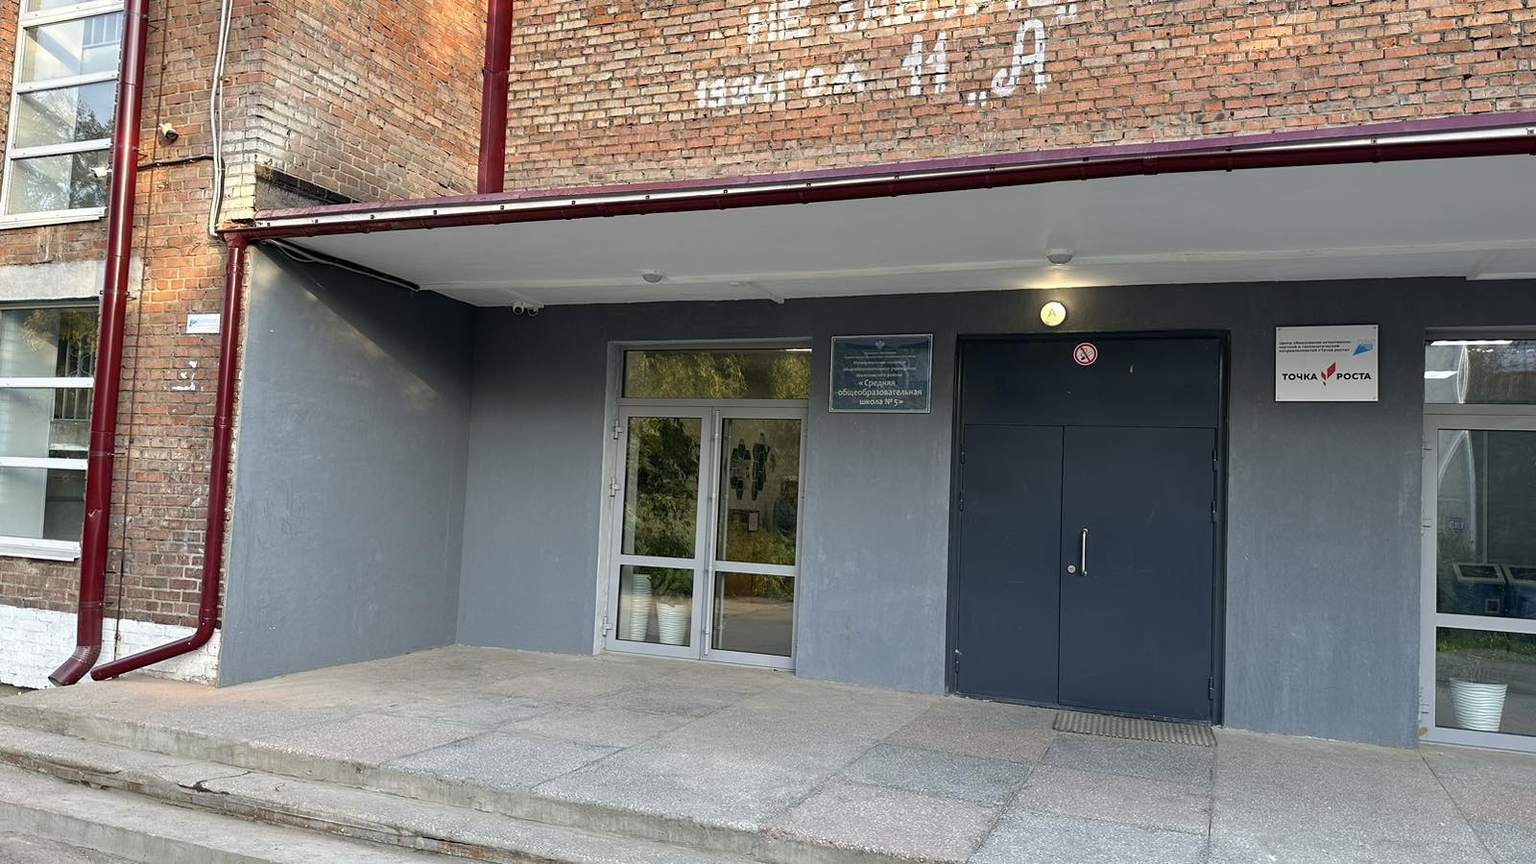
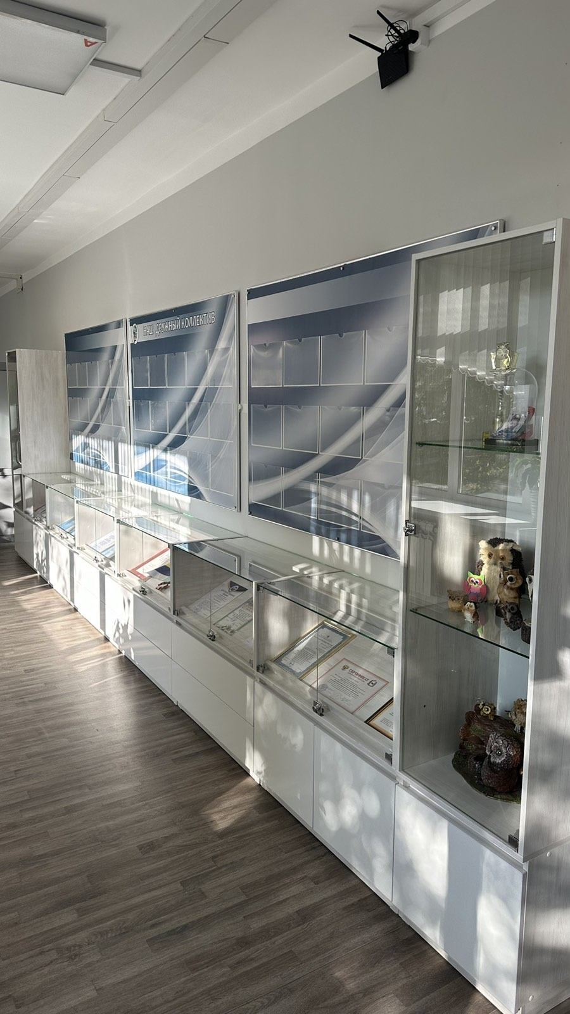
МКОУ ШР «СОШ № 5»
За два года финансирование из федерального, областного и местного бюджетов составило 84 386,8 тыс. руб

Slide 3
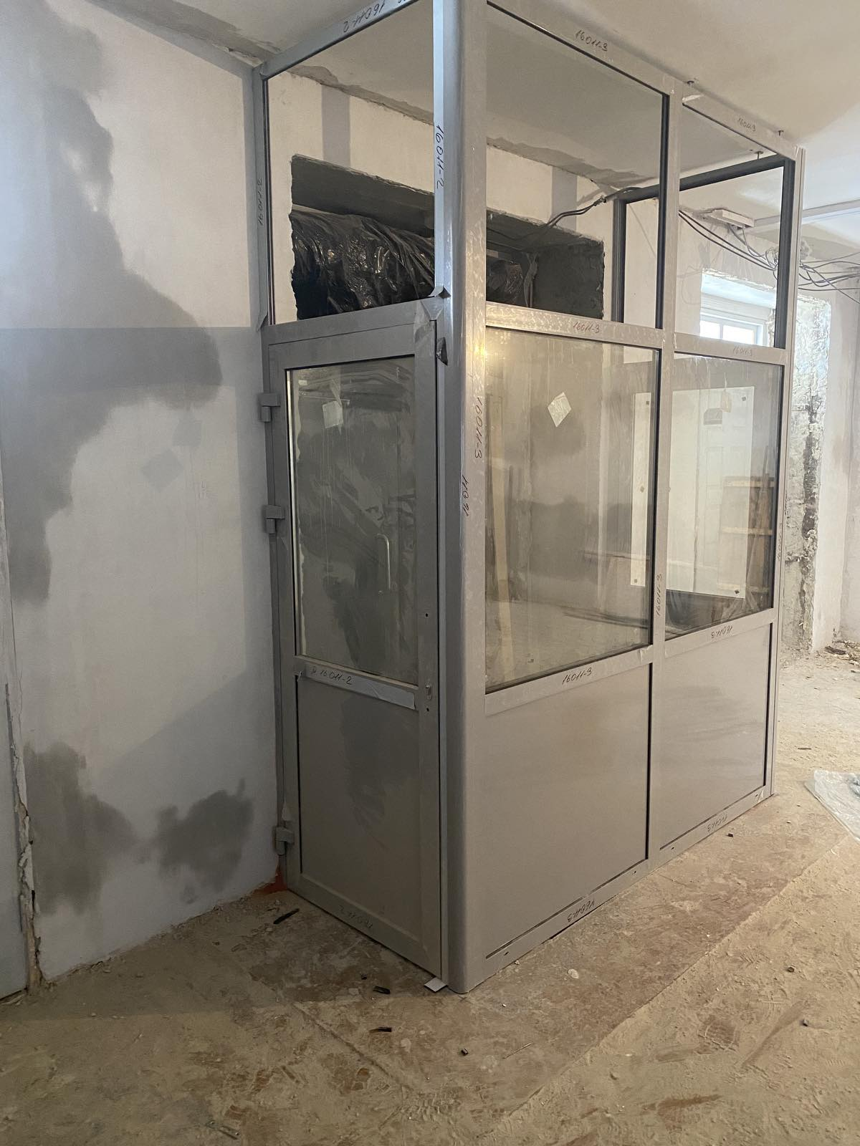
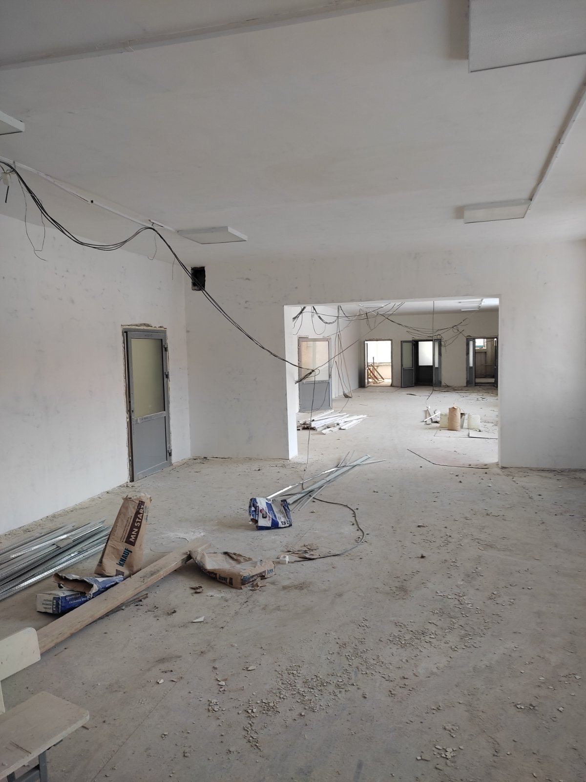
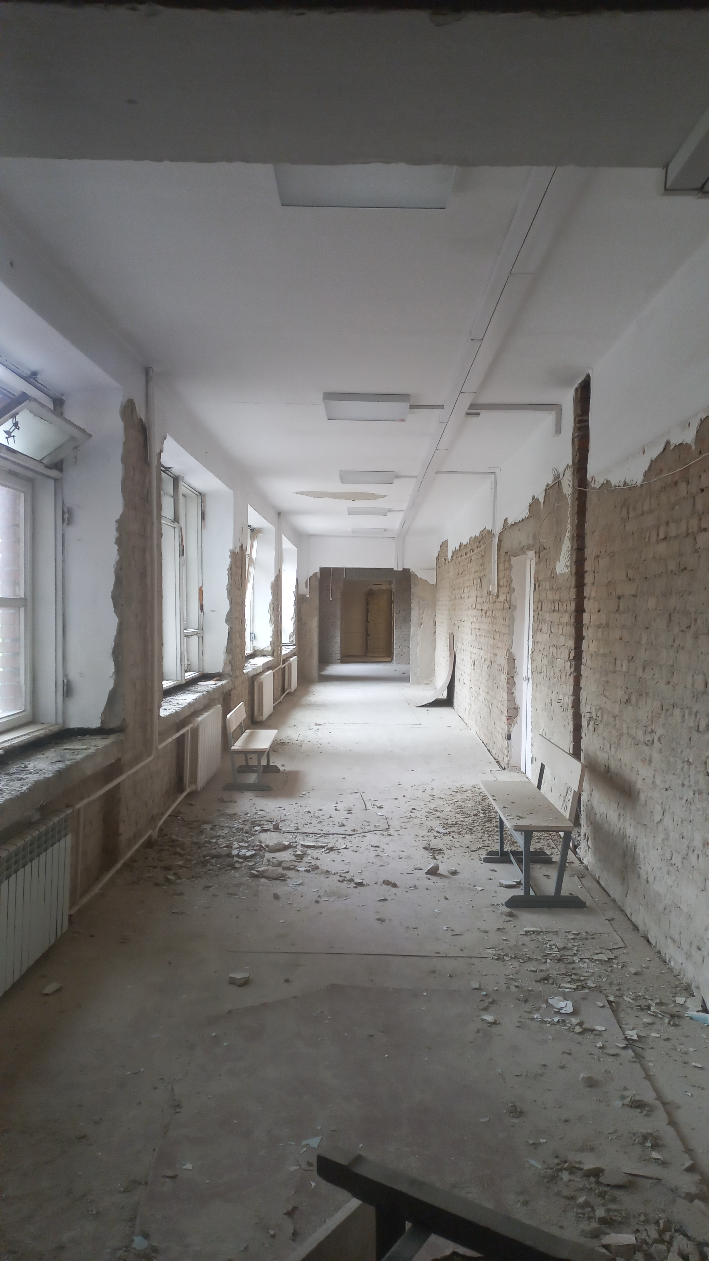
МКОУ ШР «СОШ № 5»

Slide 4
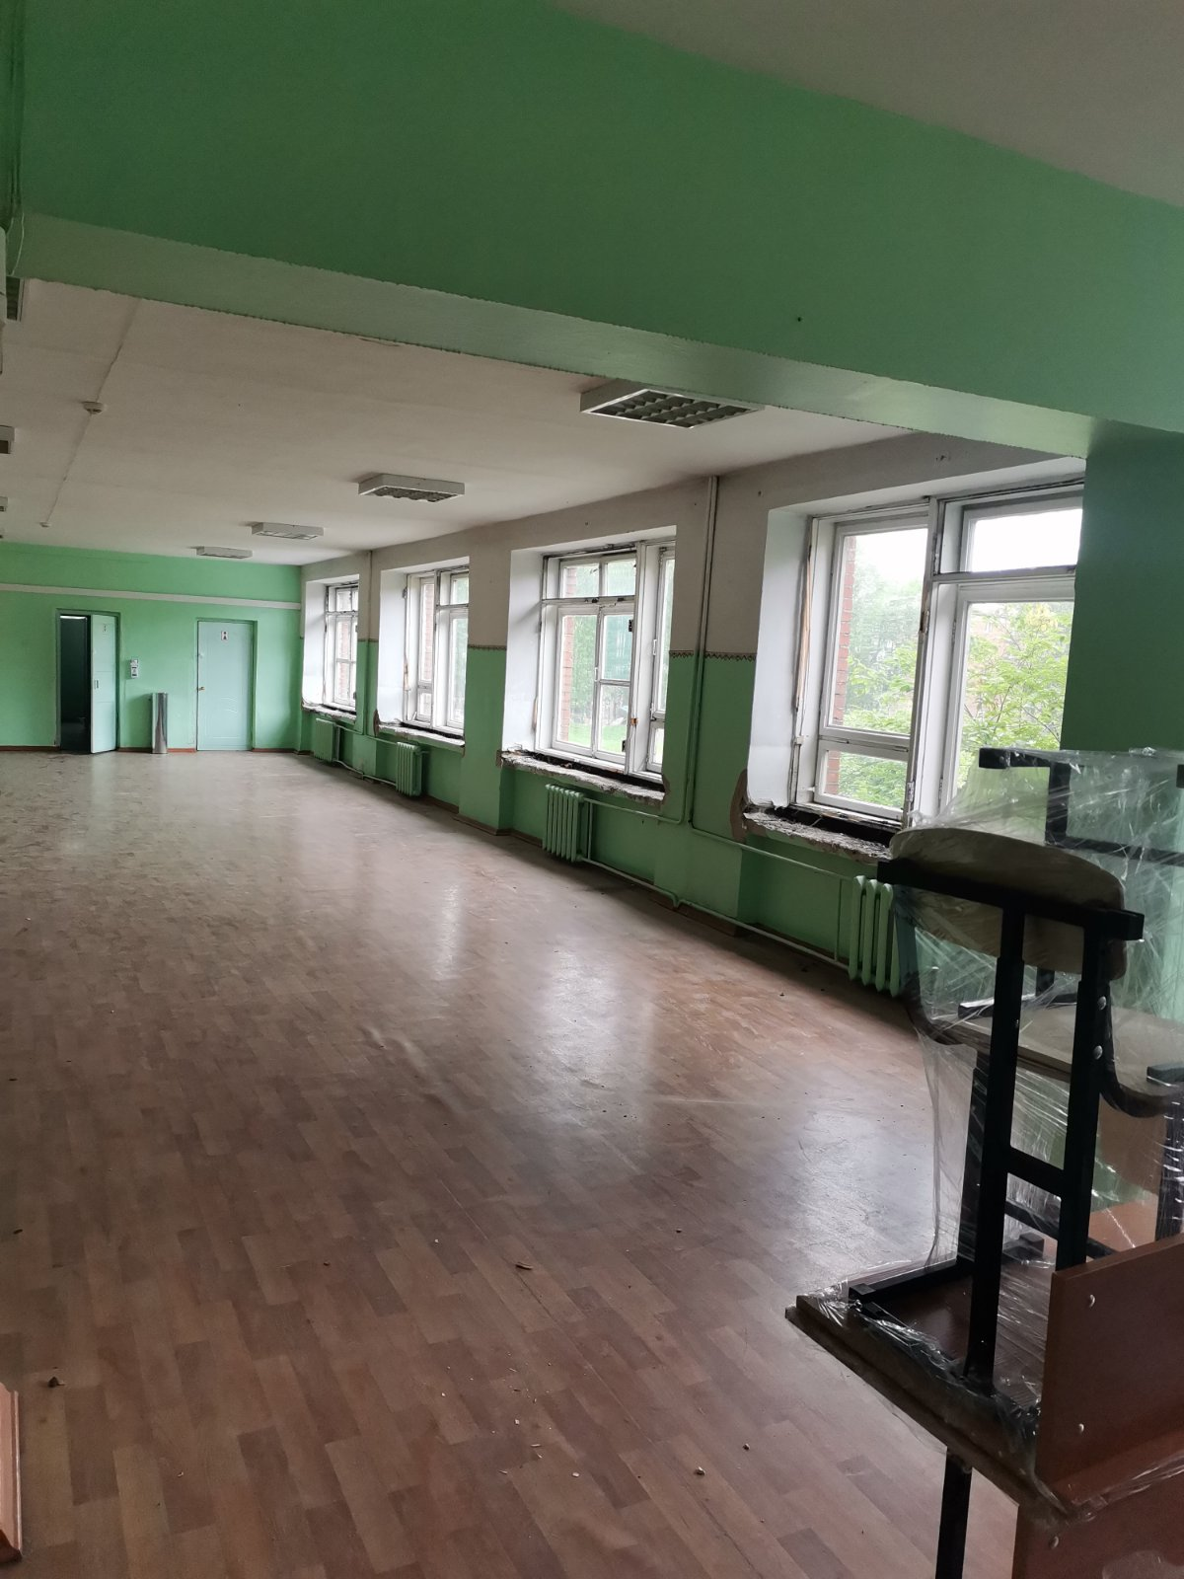
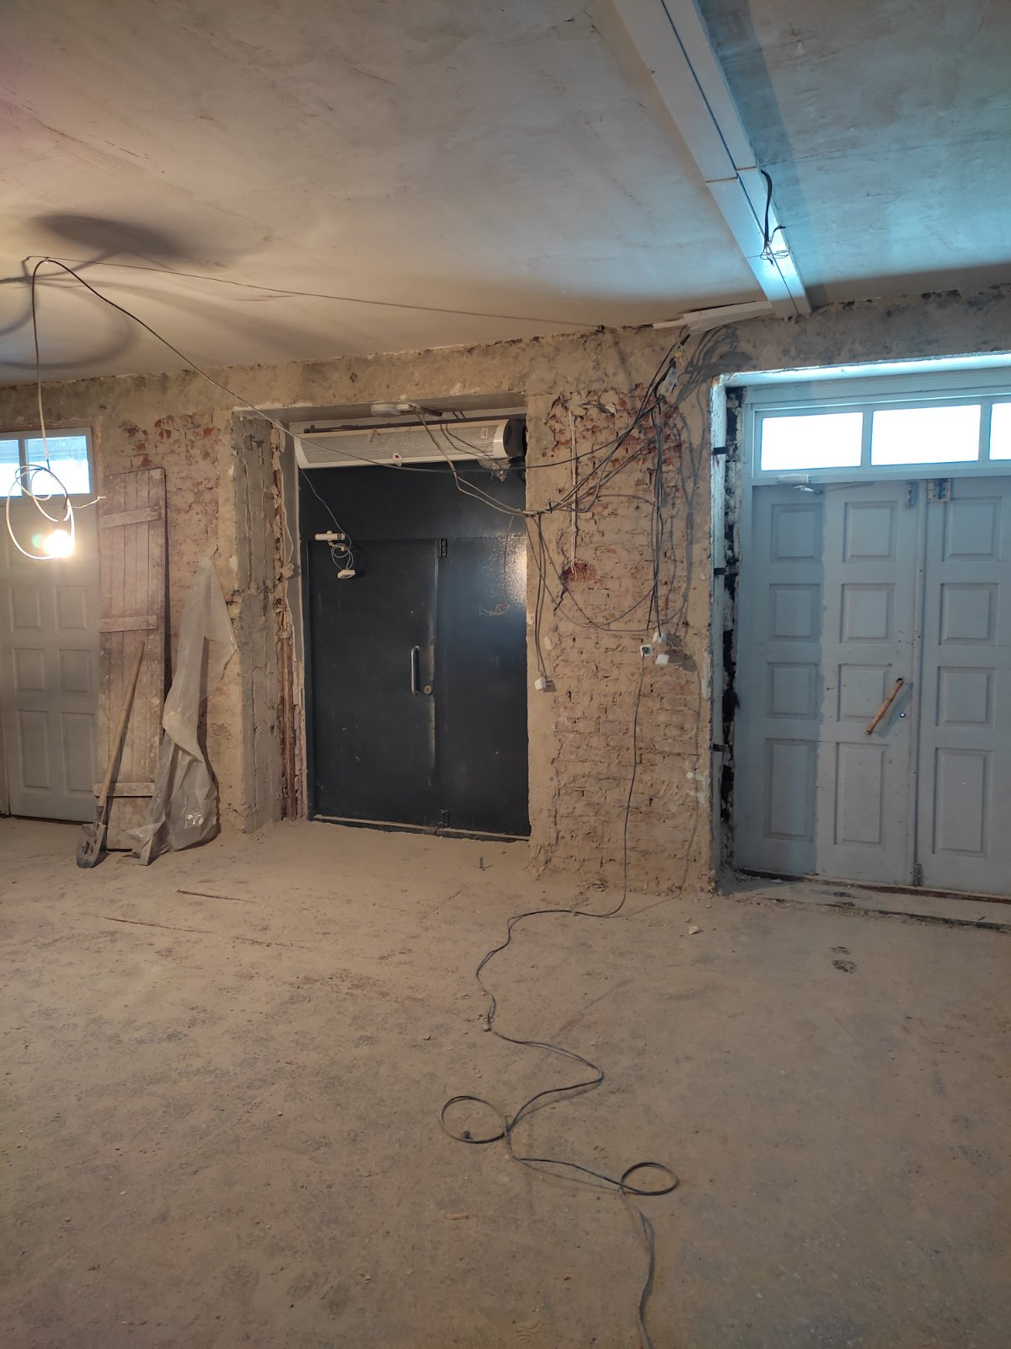
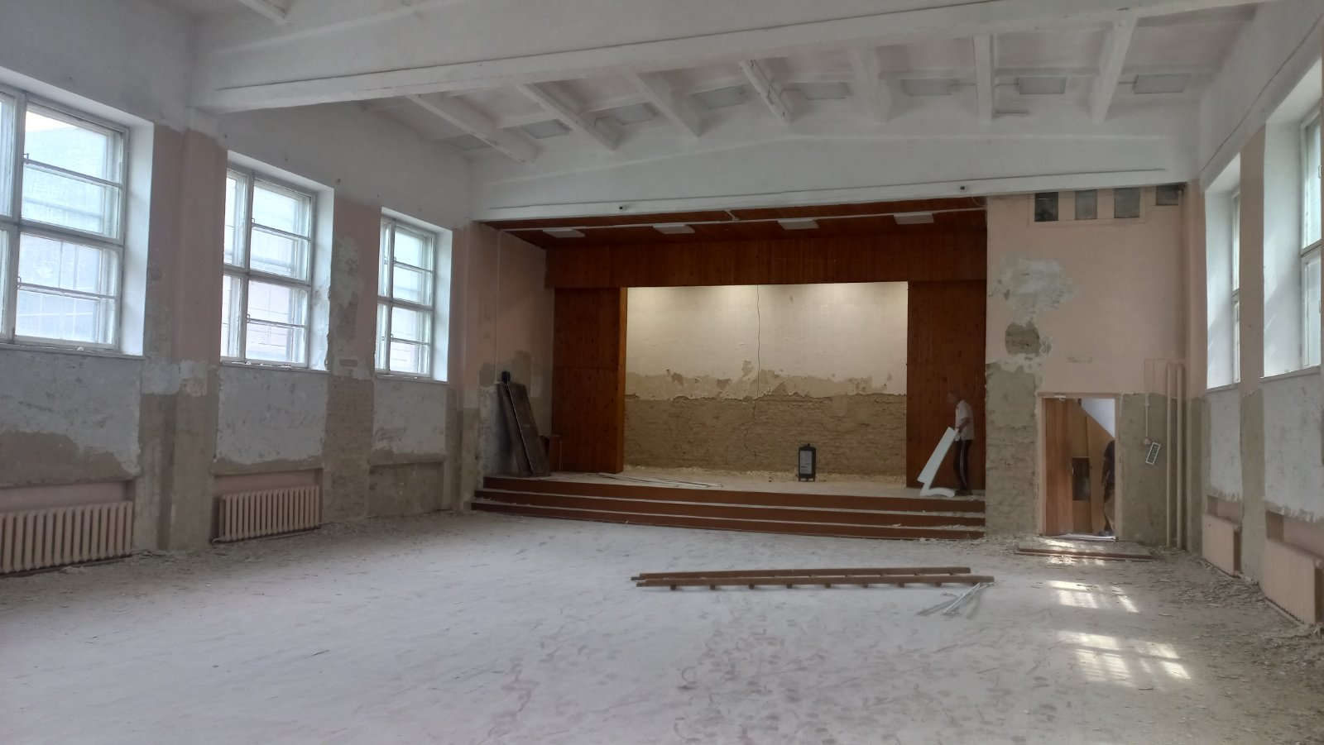
МКОУ ШР «СОШ № 5»

Slide 5
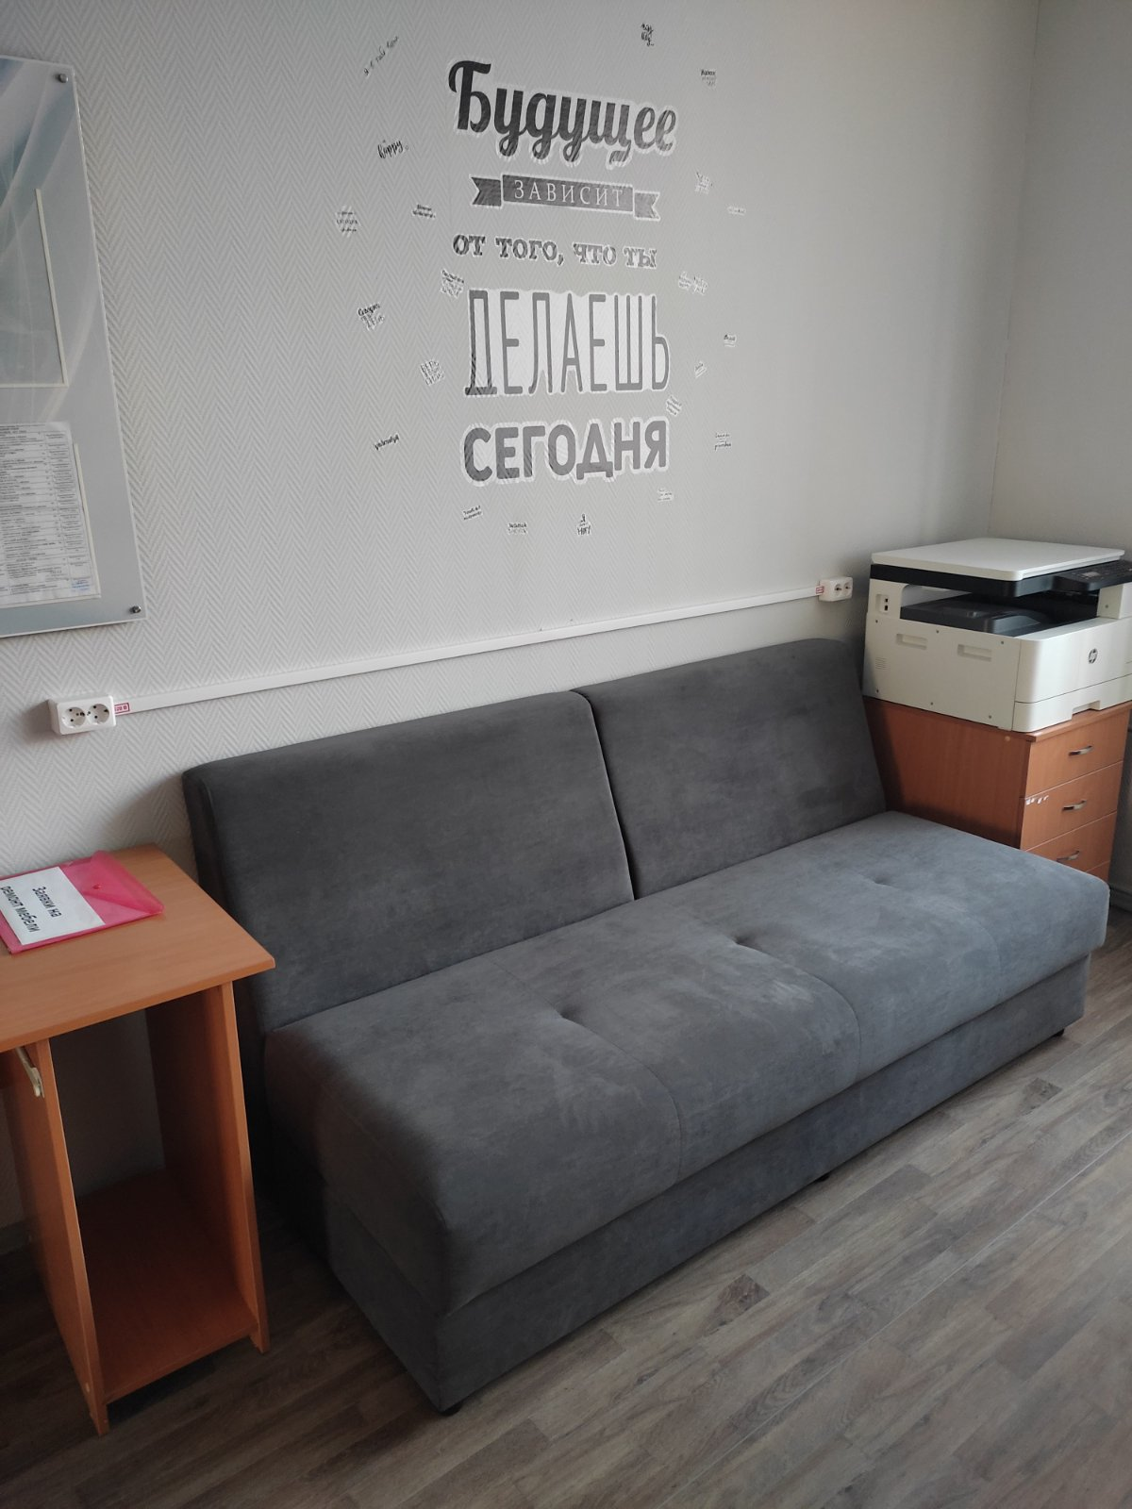
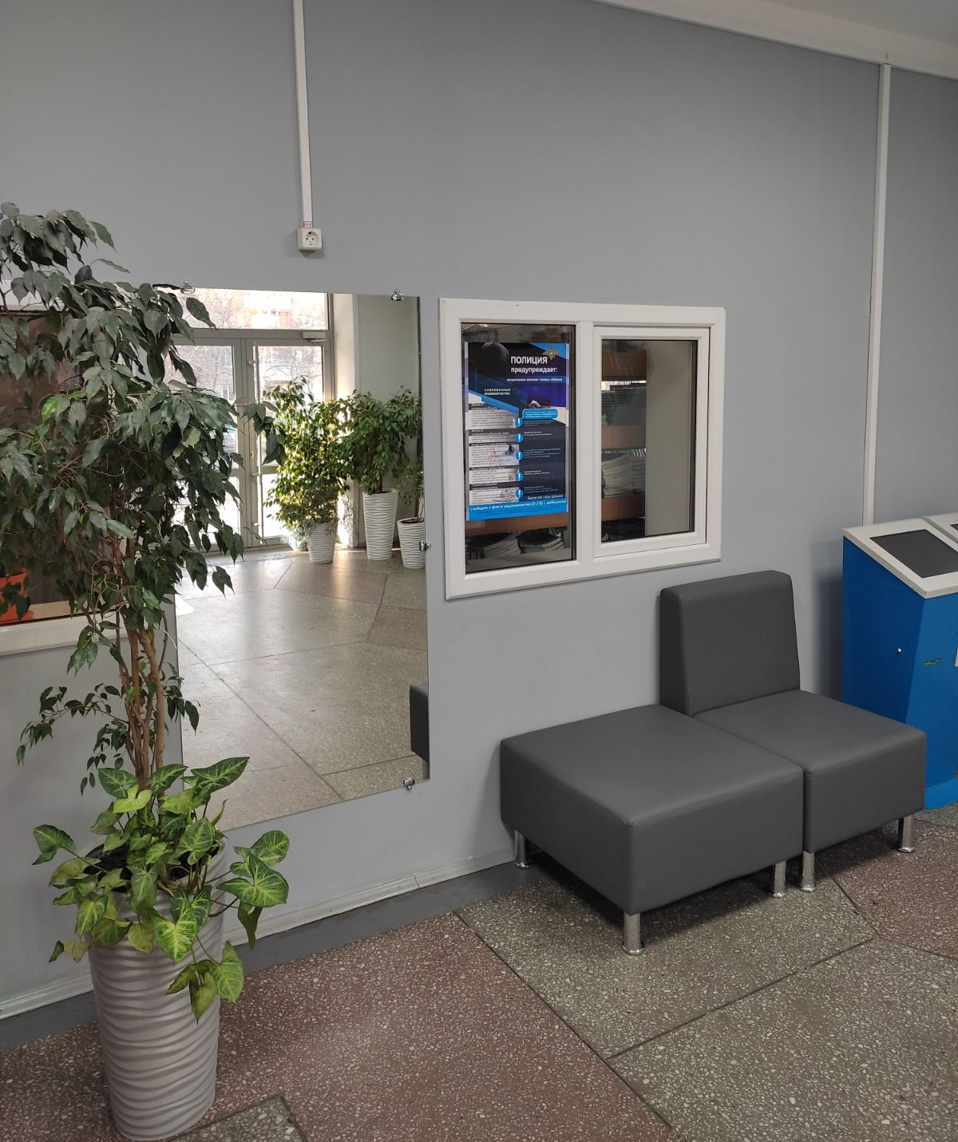
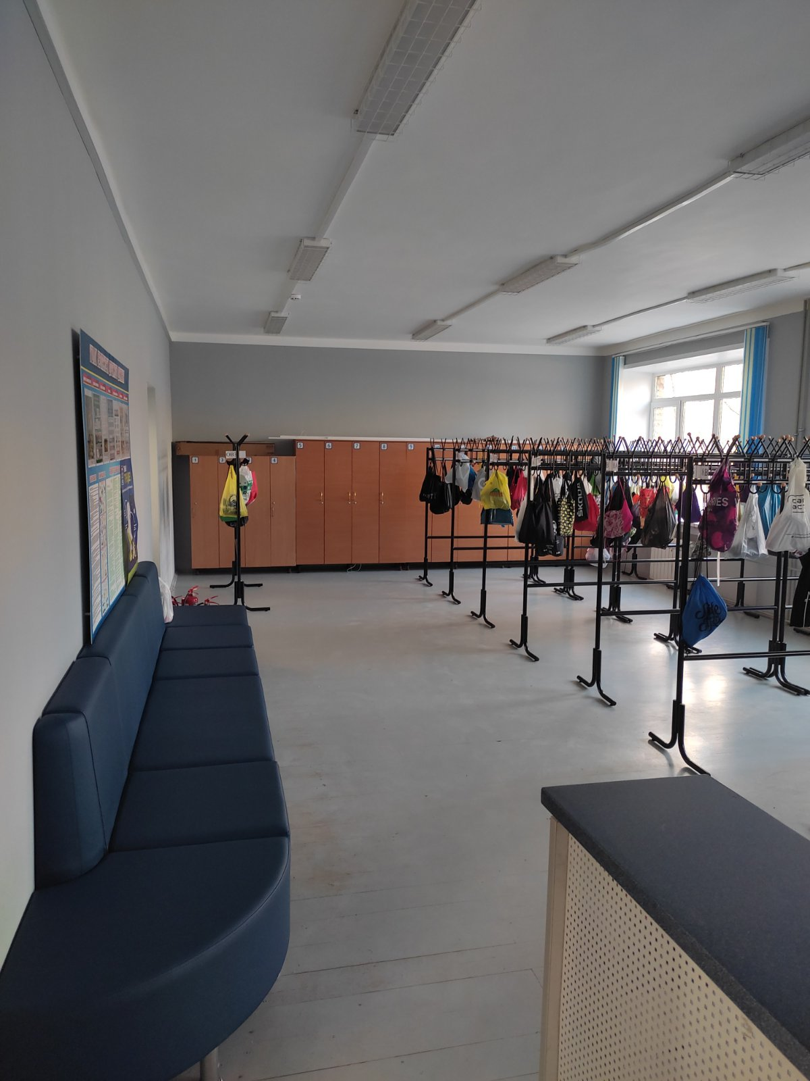
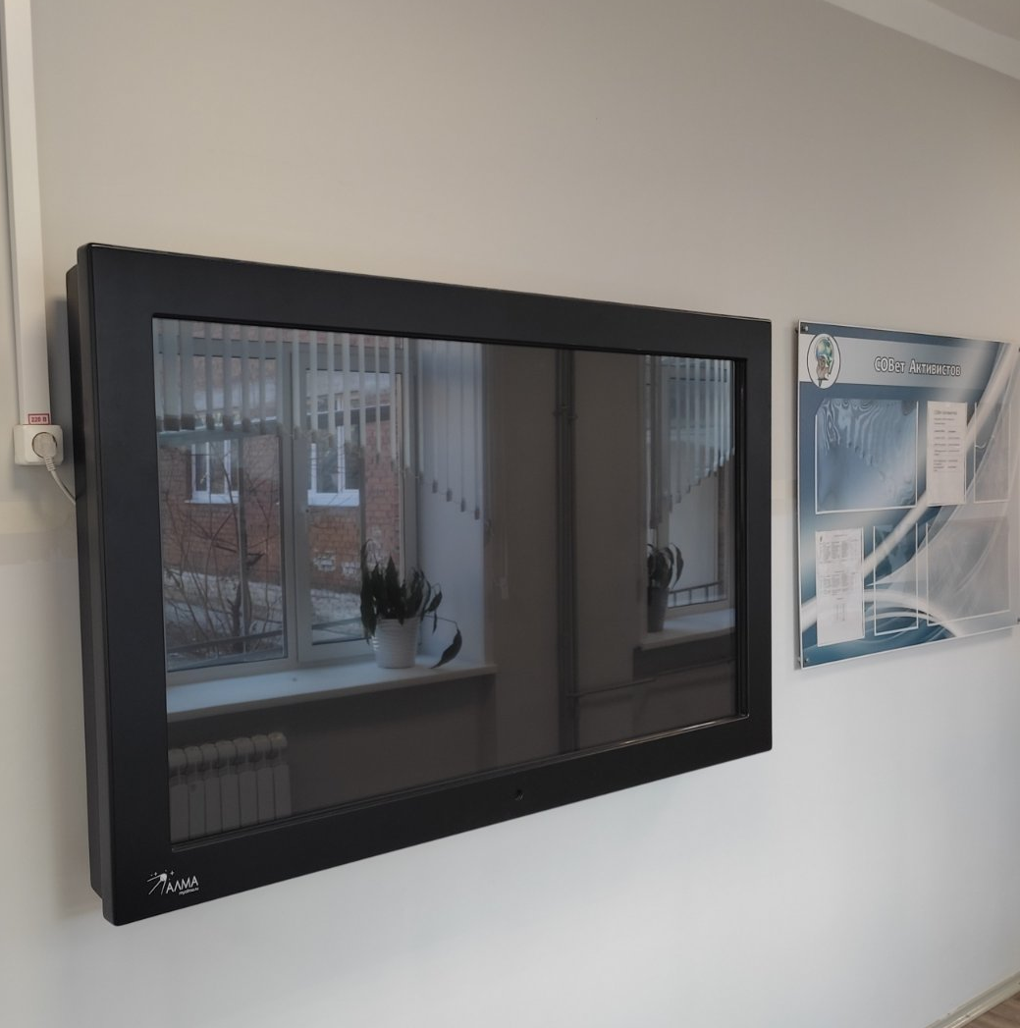
МКОУ ШР «СОШ № 5»

Slide 6
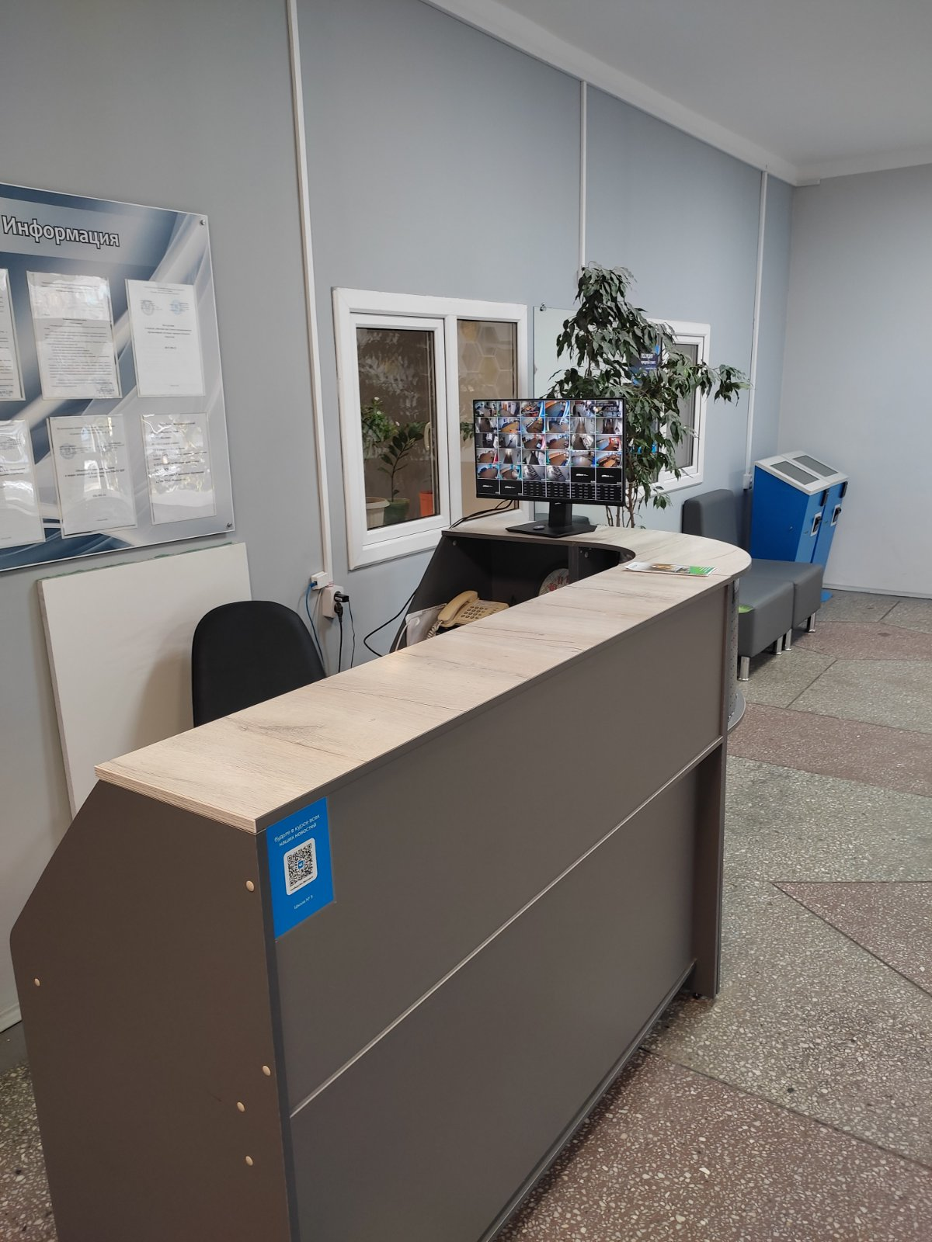
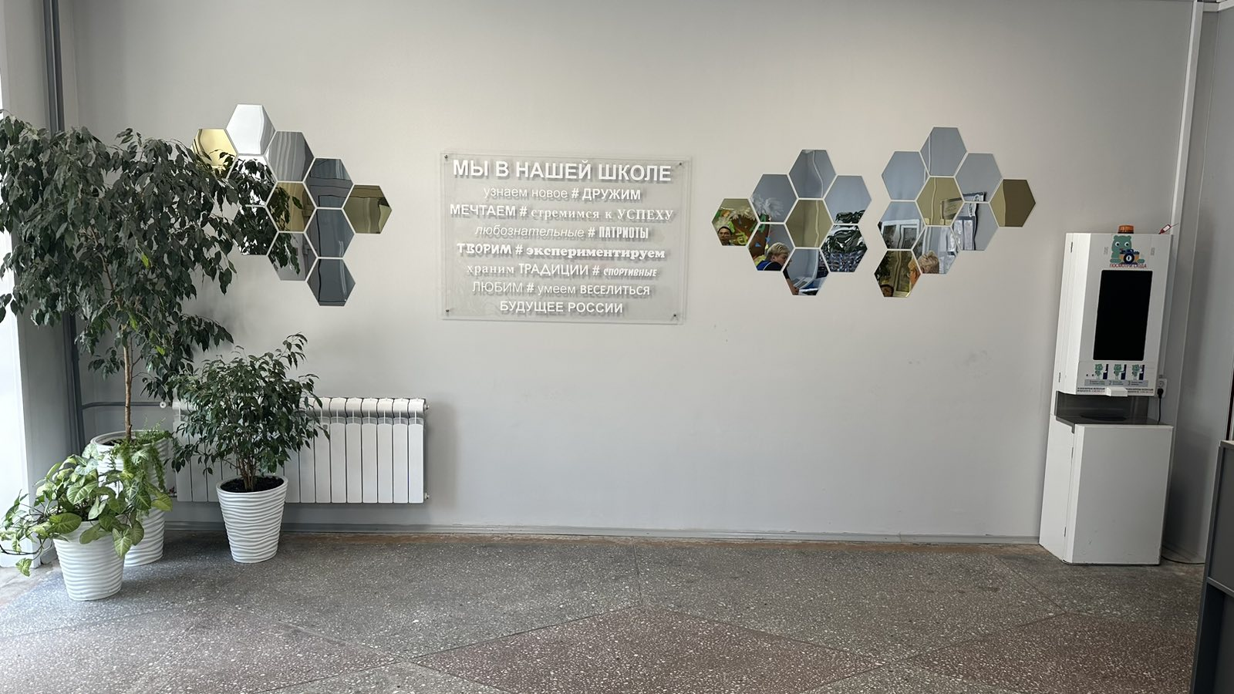
МКОУ ШР «СОШ № 5»
Установлена новая система автоматической пожарной сигнализации и видеонаблюдения, отвечающая современным техническим и нормативным требованиям. Стоимость мероприятия составила 3 392,7 тыс. руб

Slide 7
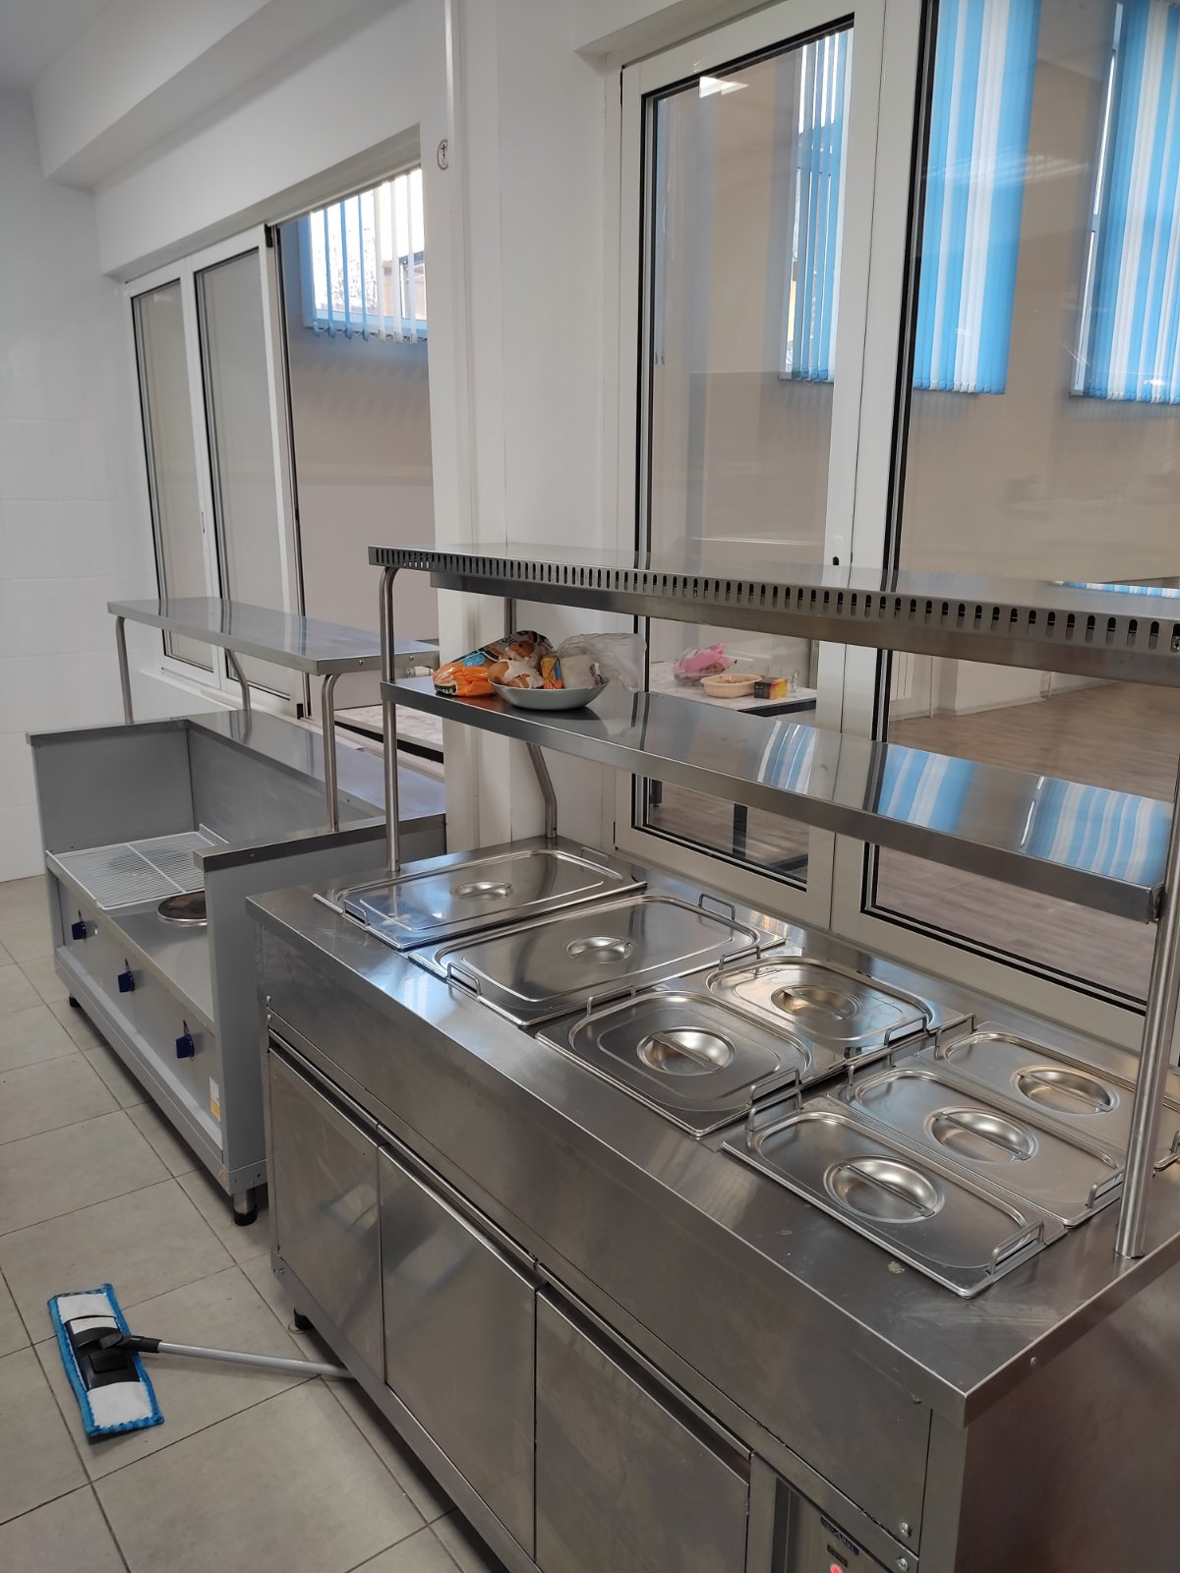
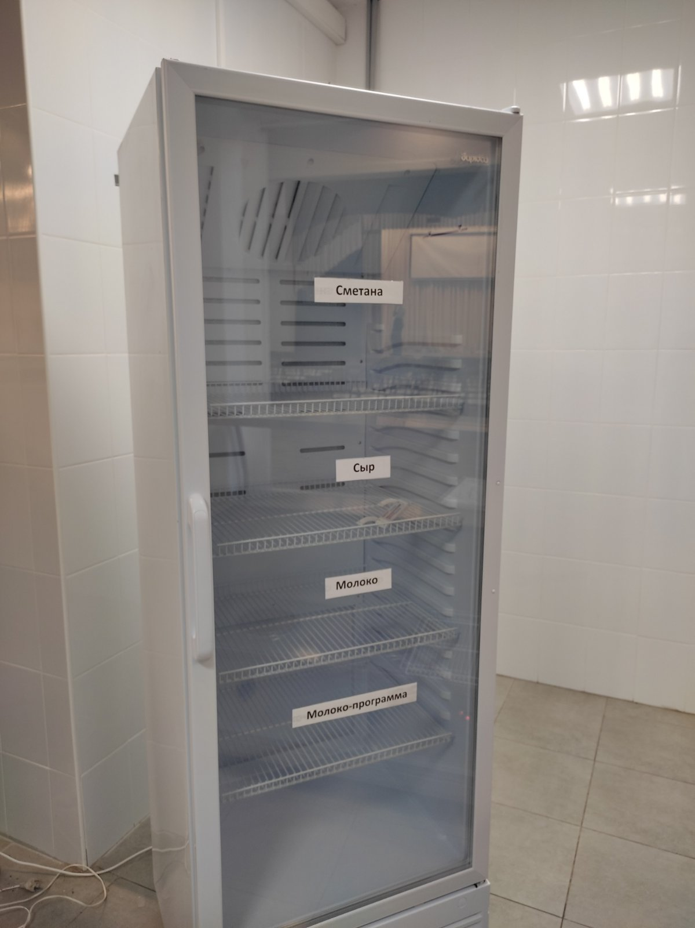
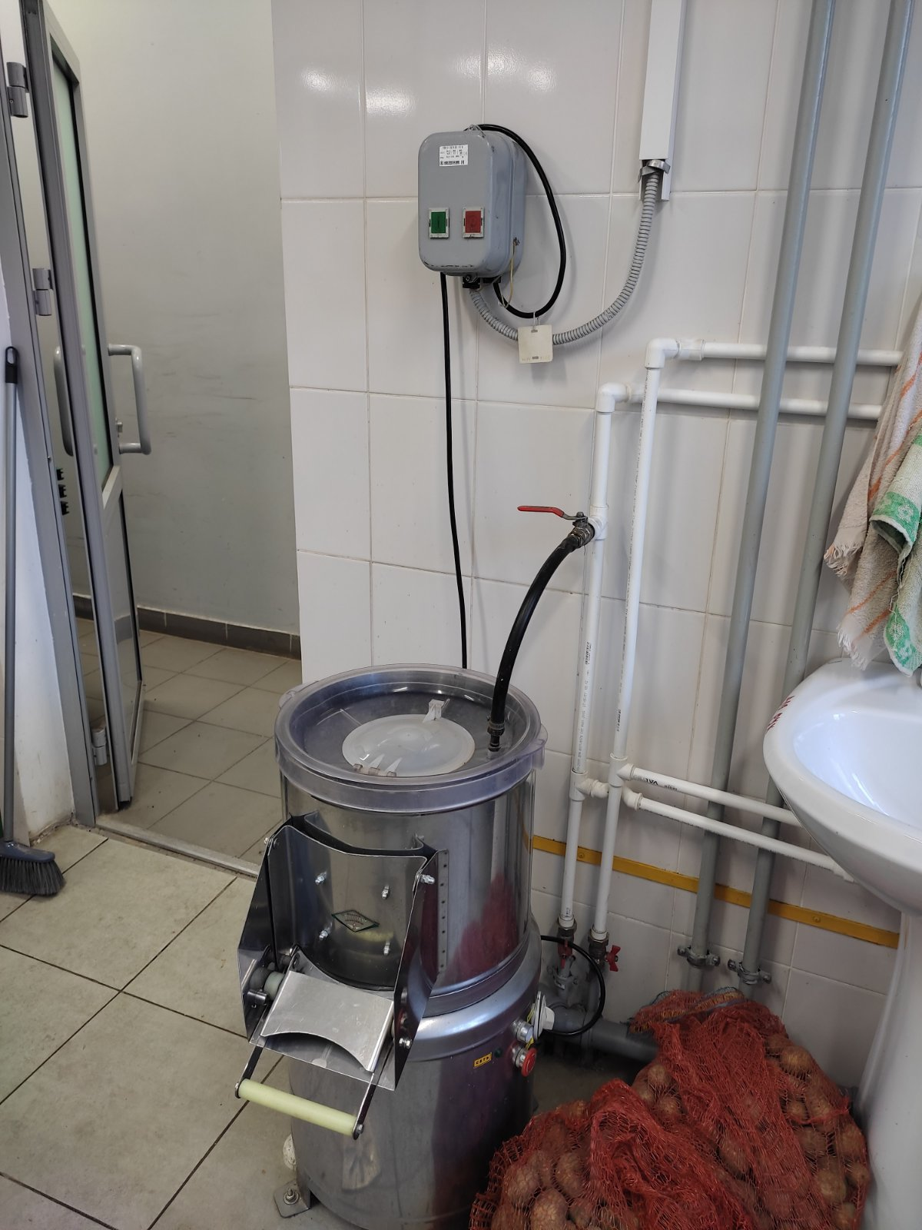
МКОУ ШР «СОШ № 5»
На капитальный ремонт (электрика, устройство линии раздачи в пищеблоке, ремонт полов в школьной столовой) были затрачены и средства местного бюджета в размере 5 258,7 тыс. руб.

Slide 8
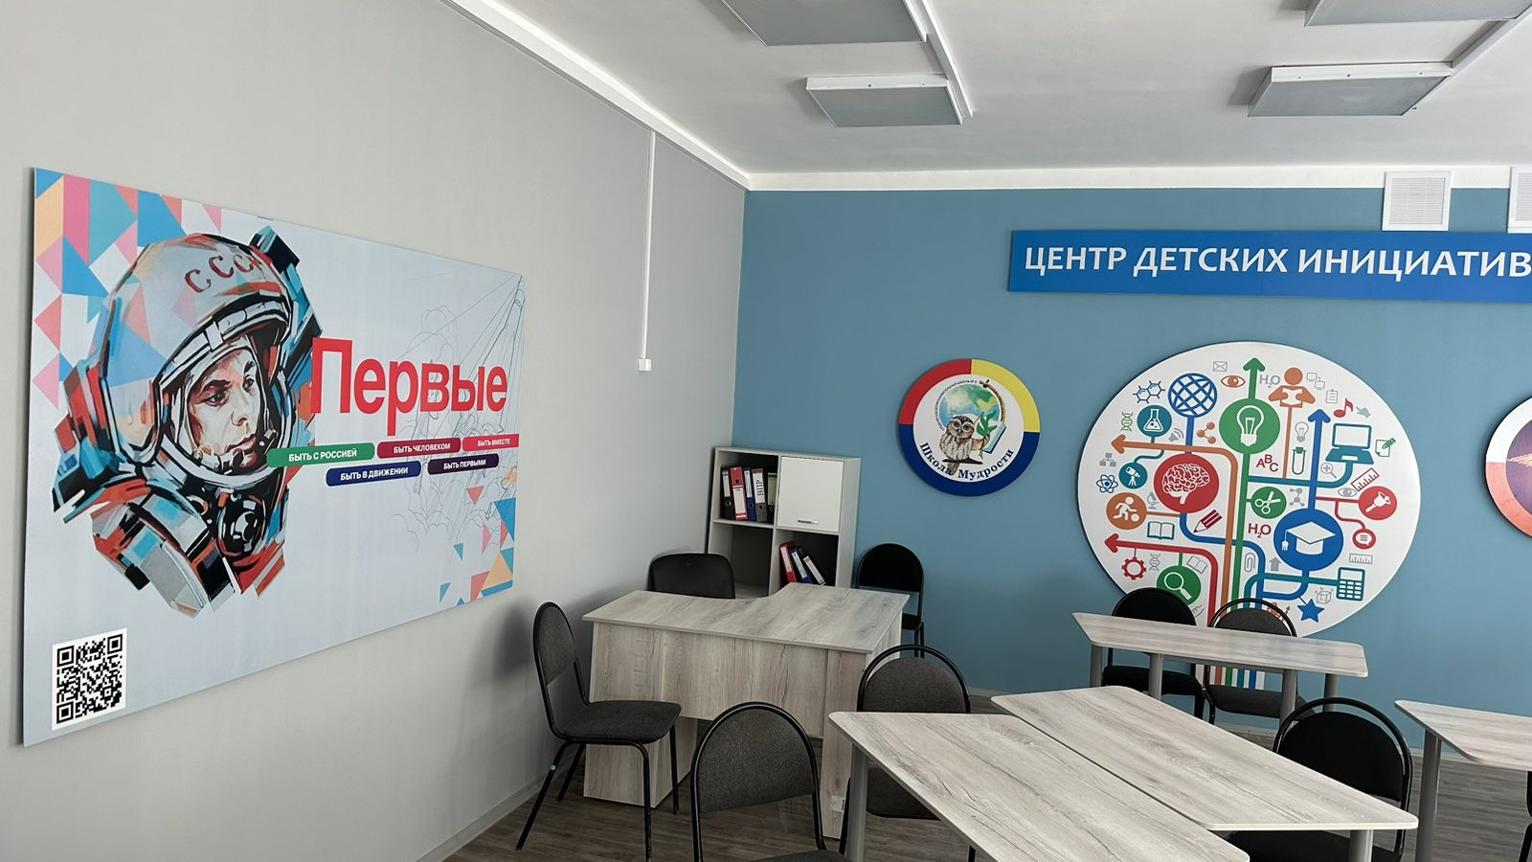
МКОУ ШР «СОШ № 5»

Slide 9
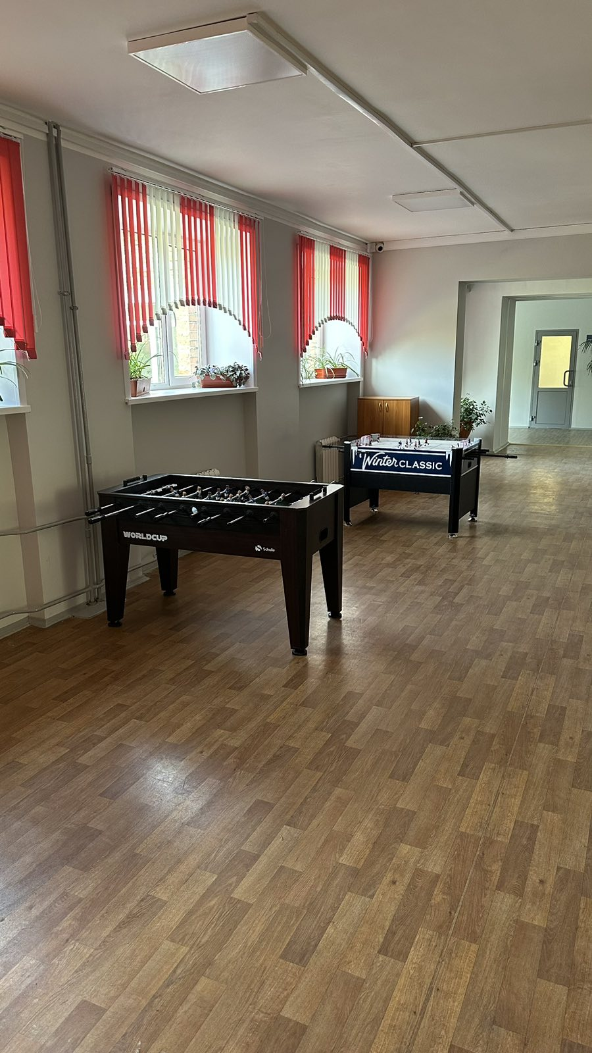
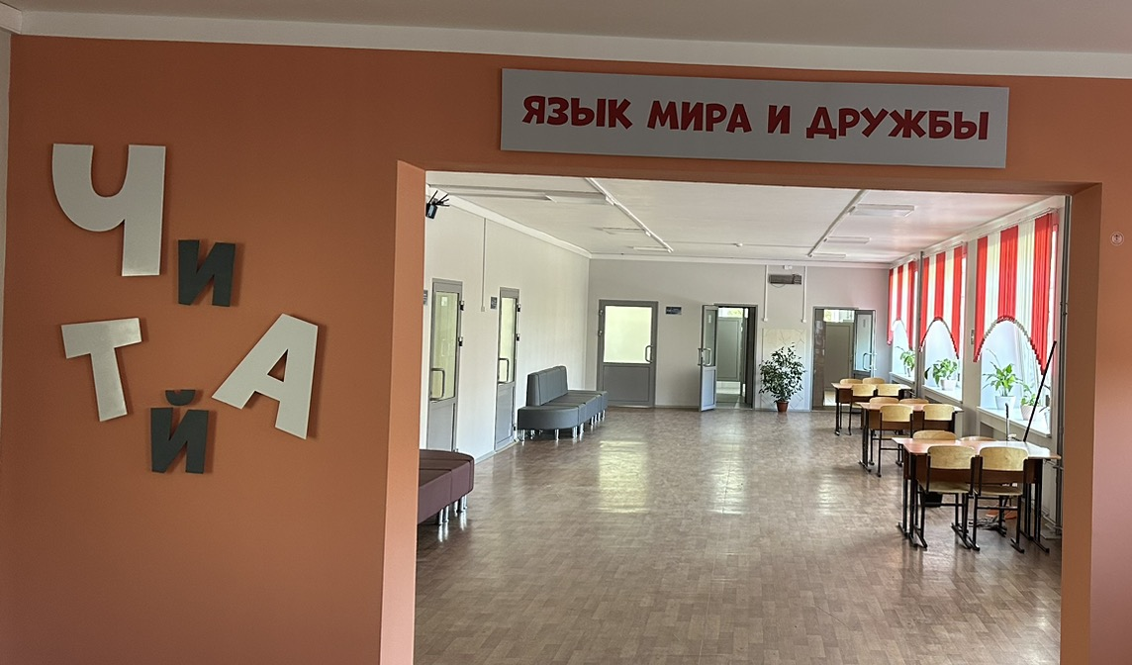
МКОУ ШР «СОШ № 5»

Slide 10
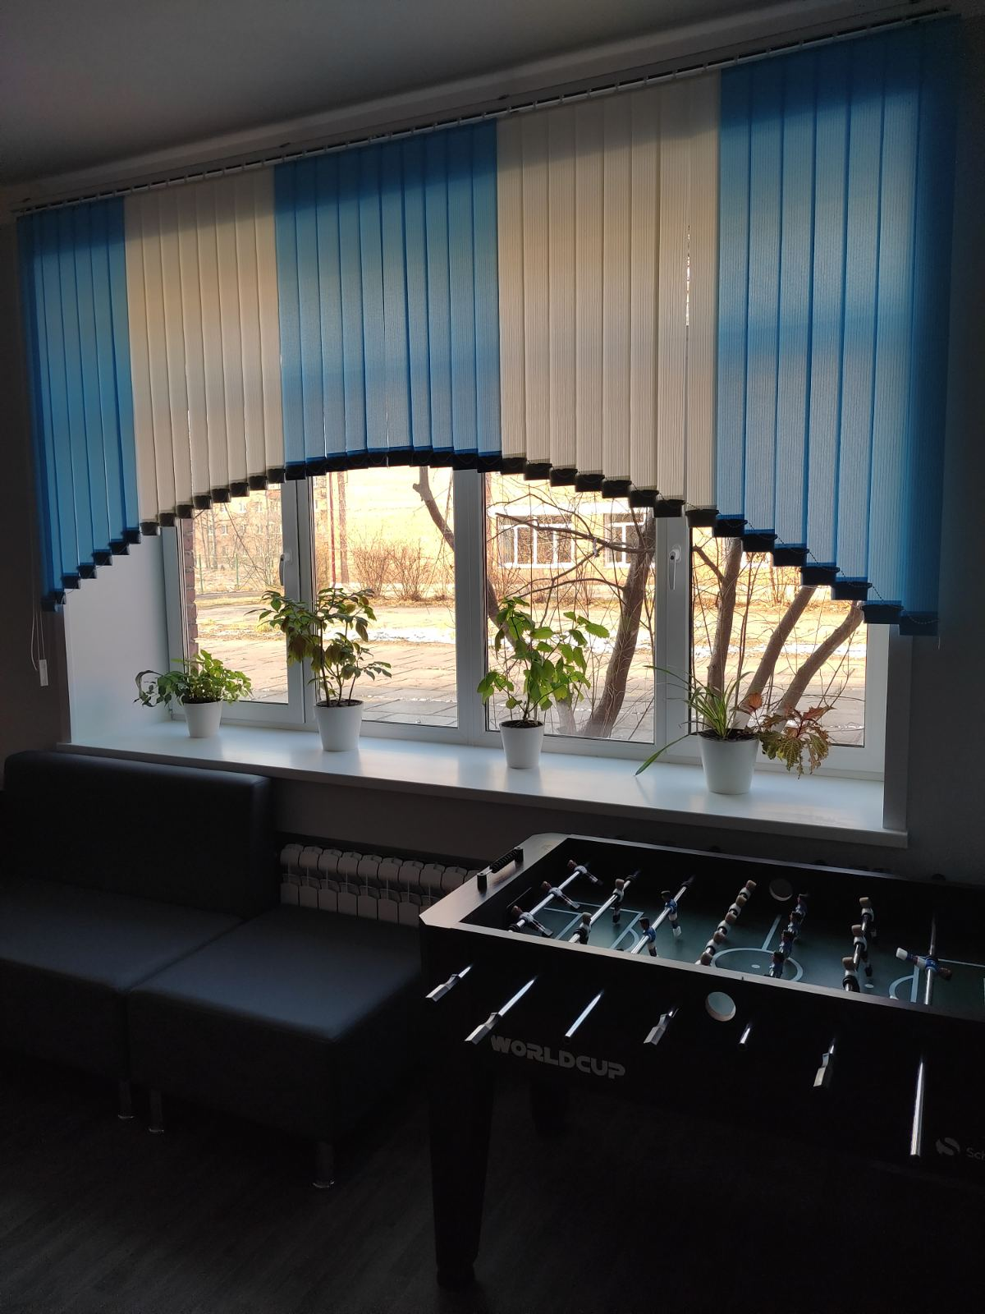
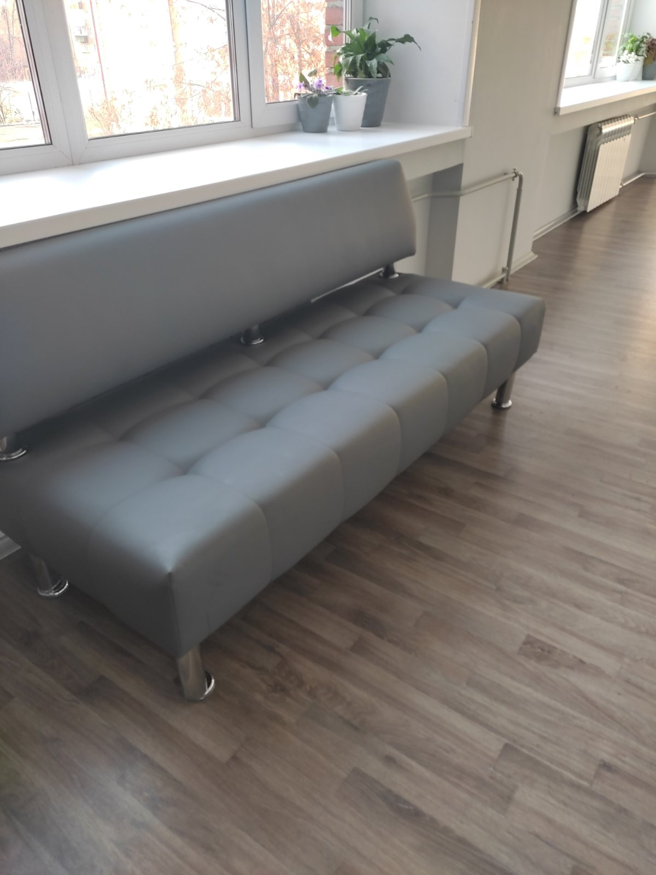
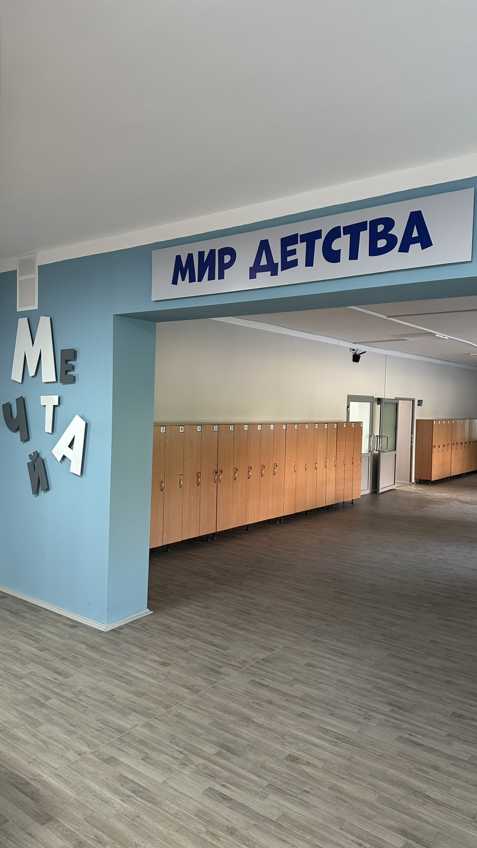
МКОУ ШР «СОШ № 5»

Slide 11
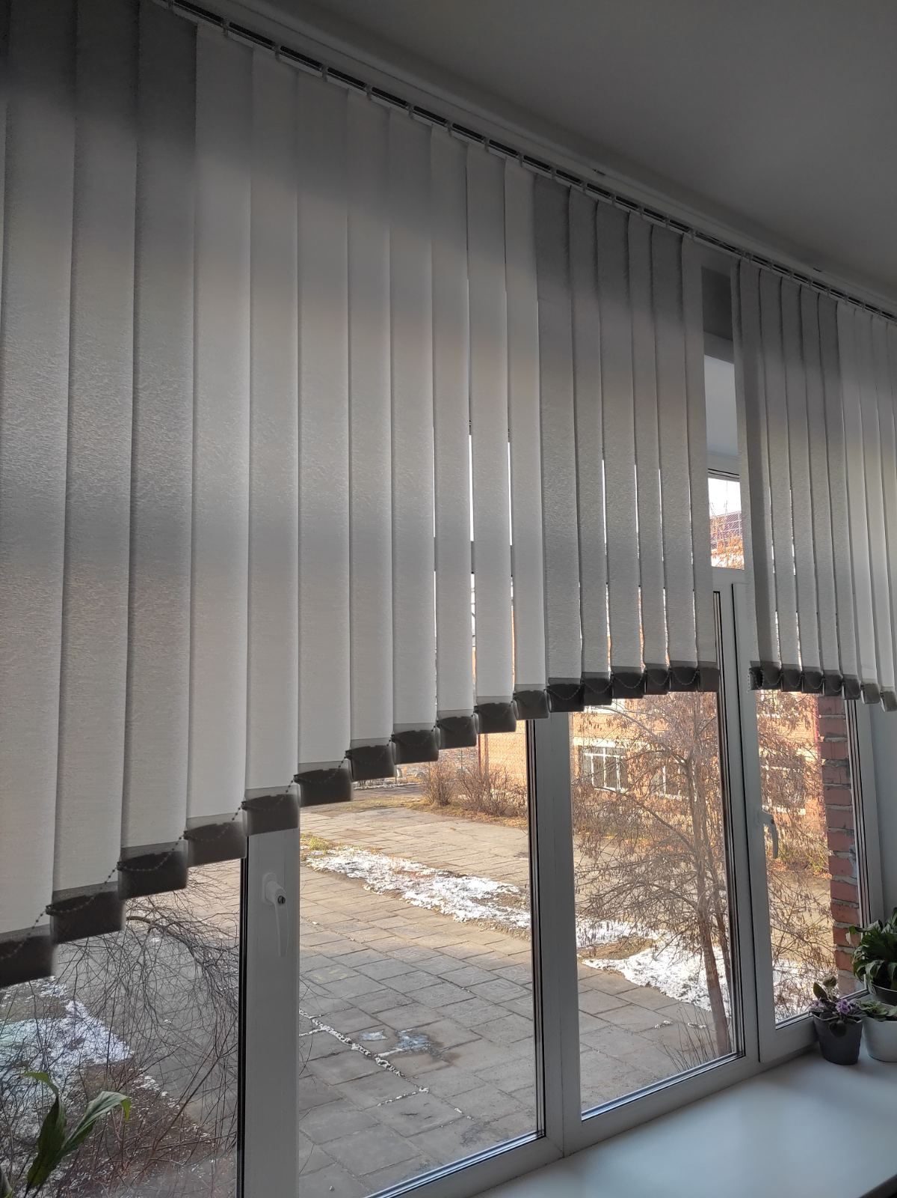
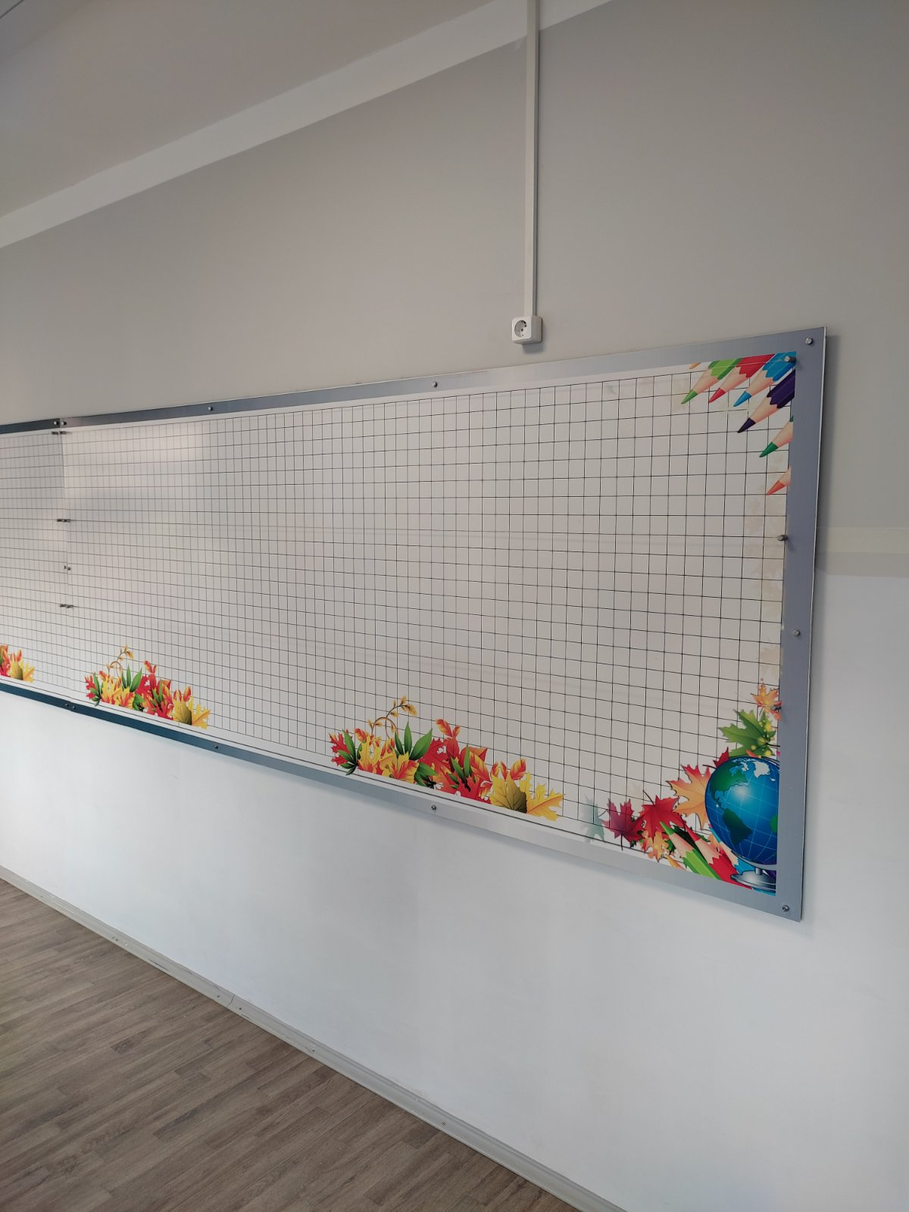
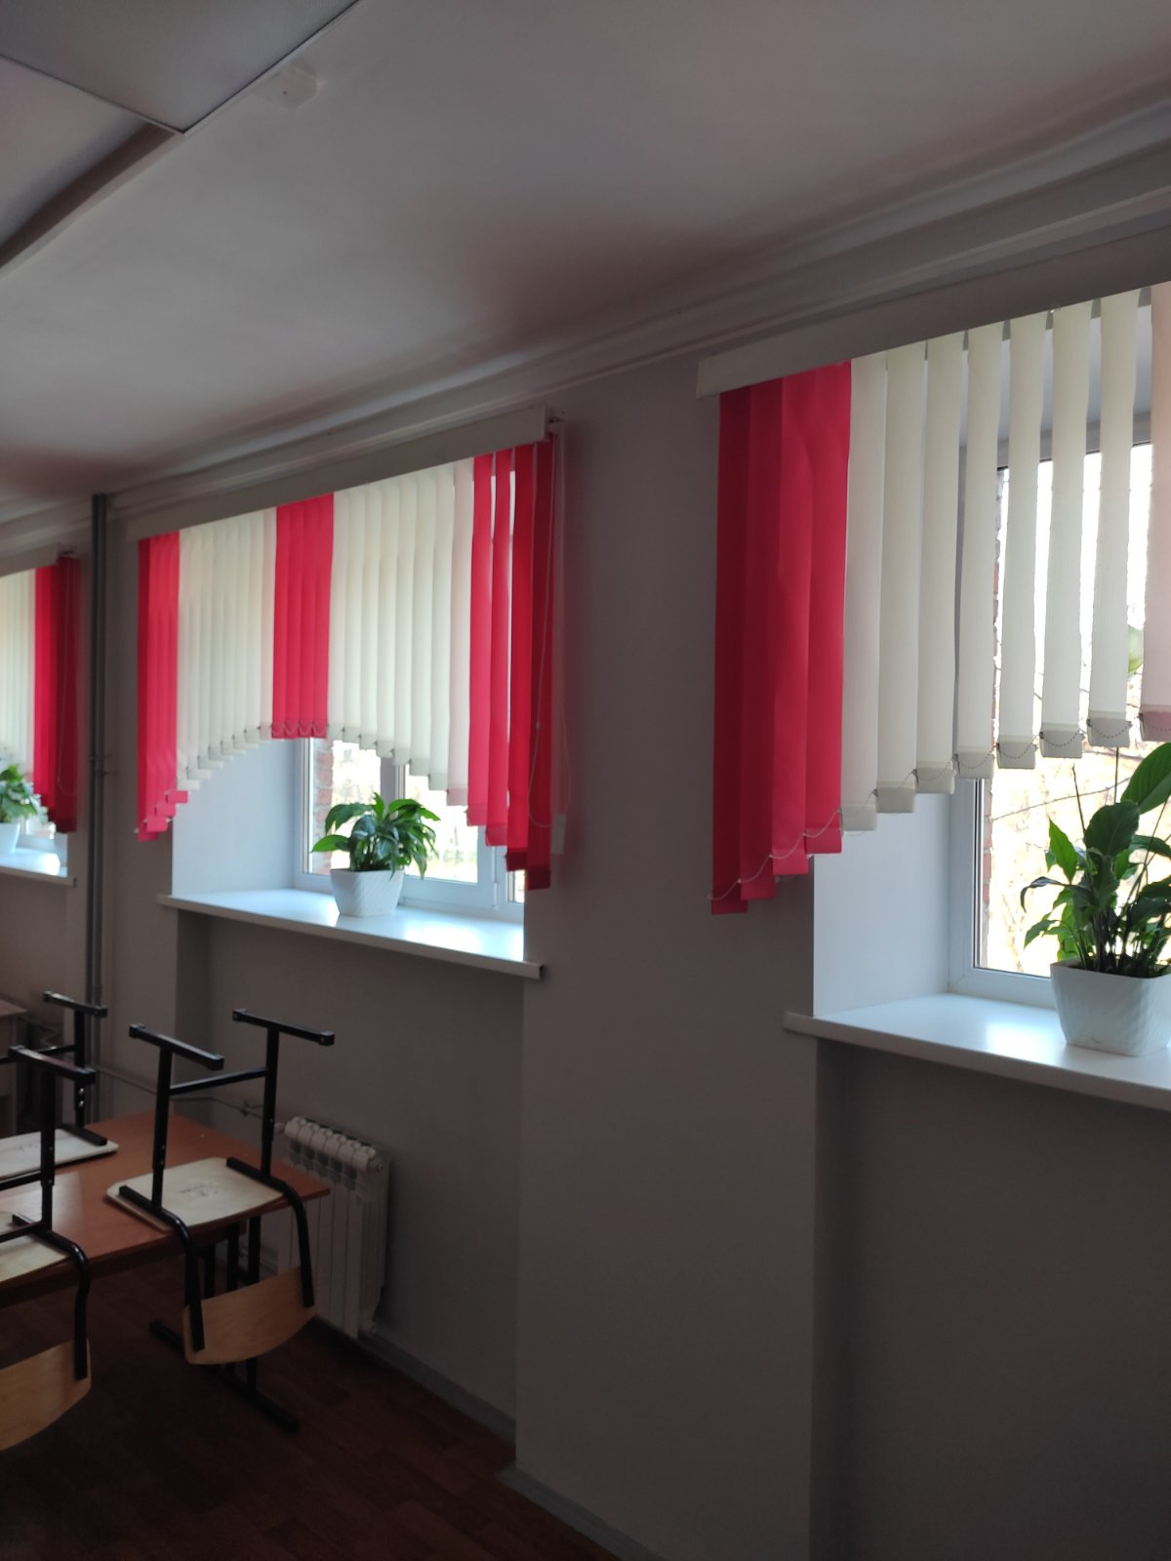
МКОУ ШР «СОШ № 5»

Slide 12
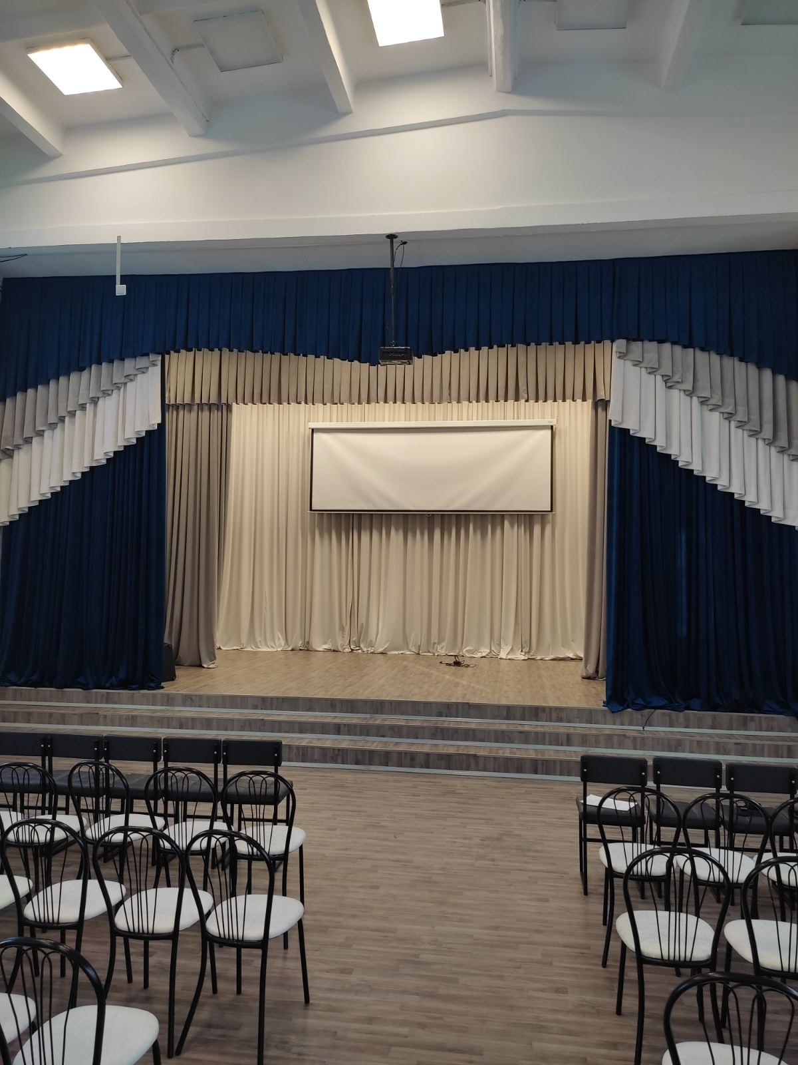
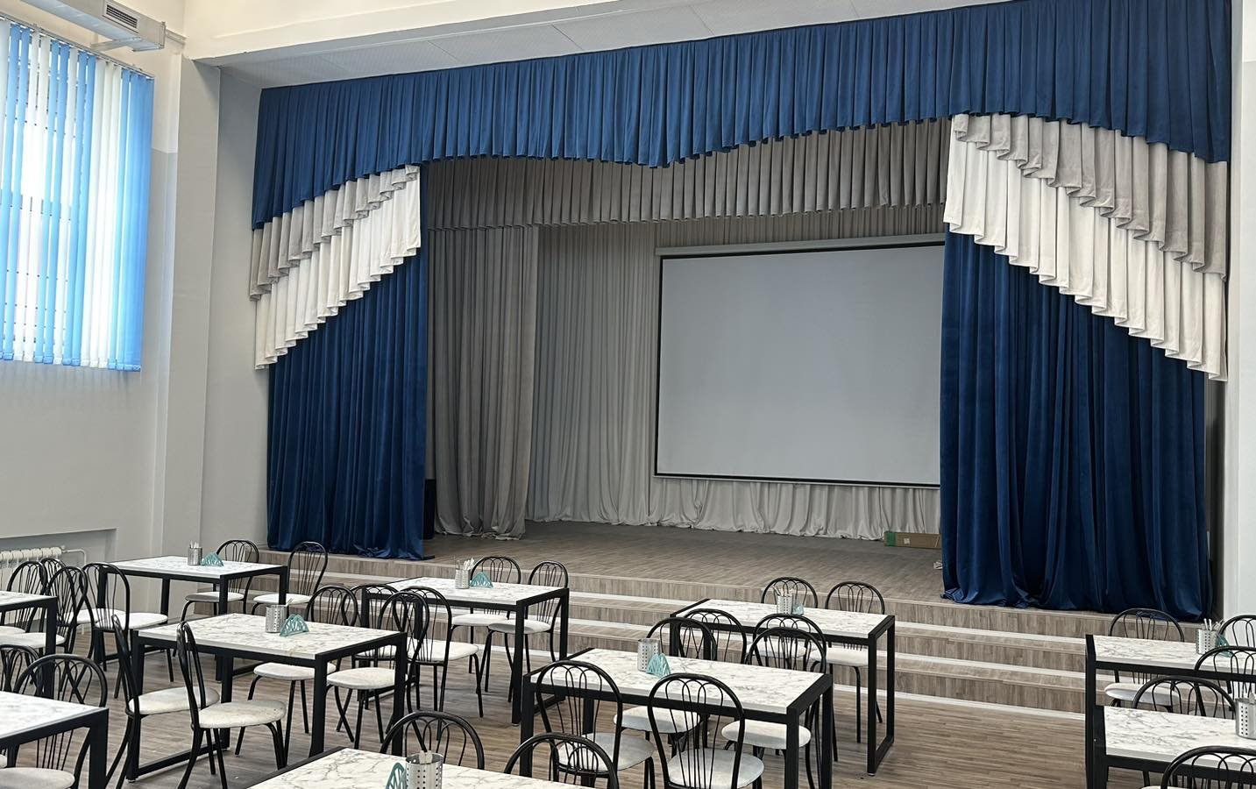
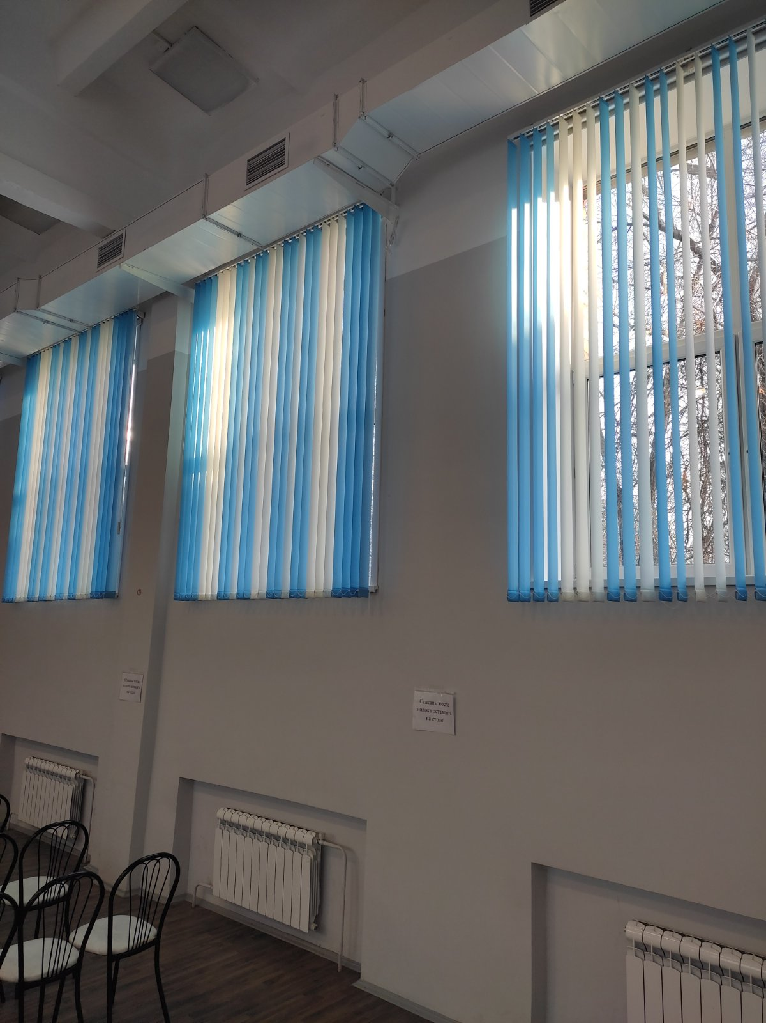
МКОУ ШР «СОШ № 5»
Всего в рамках соглашения из консолидированного бюджета на средства обучения и воспитания потрачено 15 125,1 тыс. руб.

Slide 13
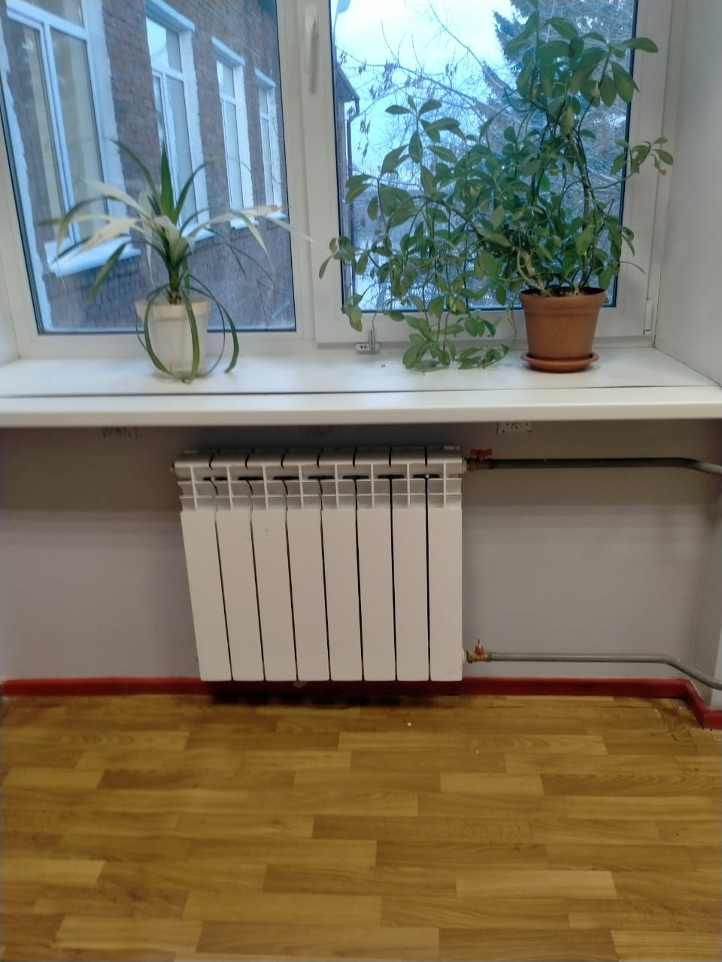
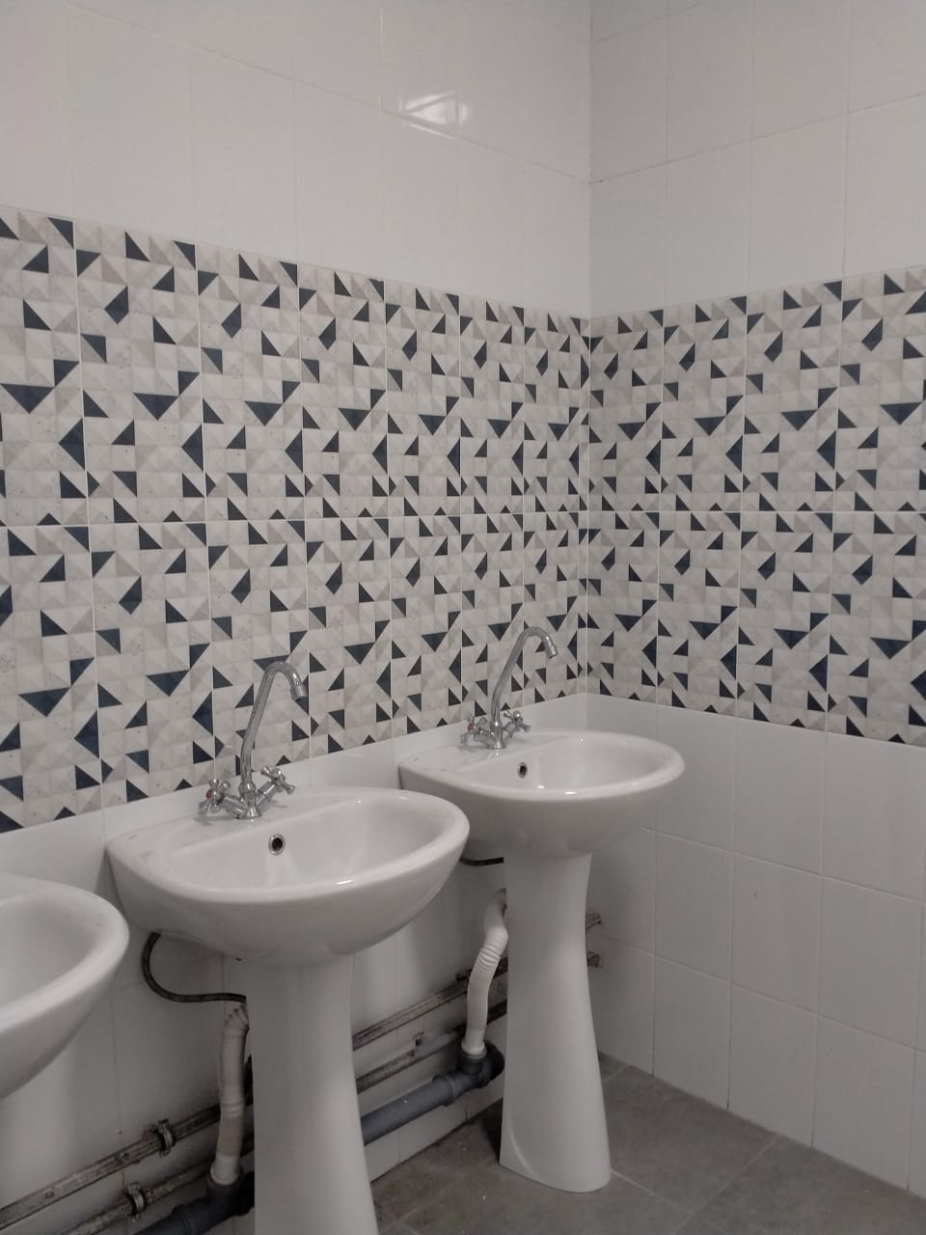
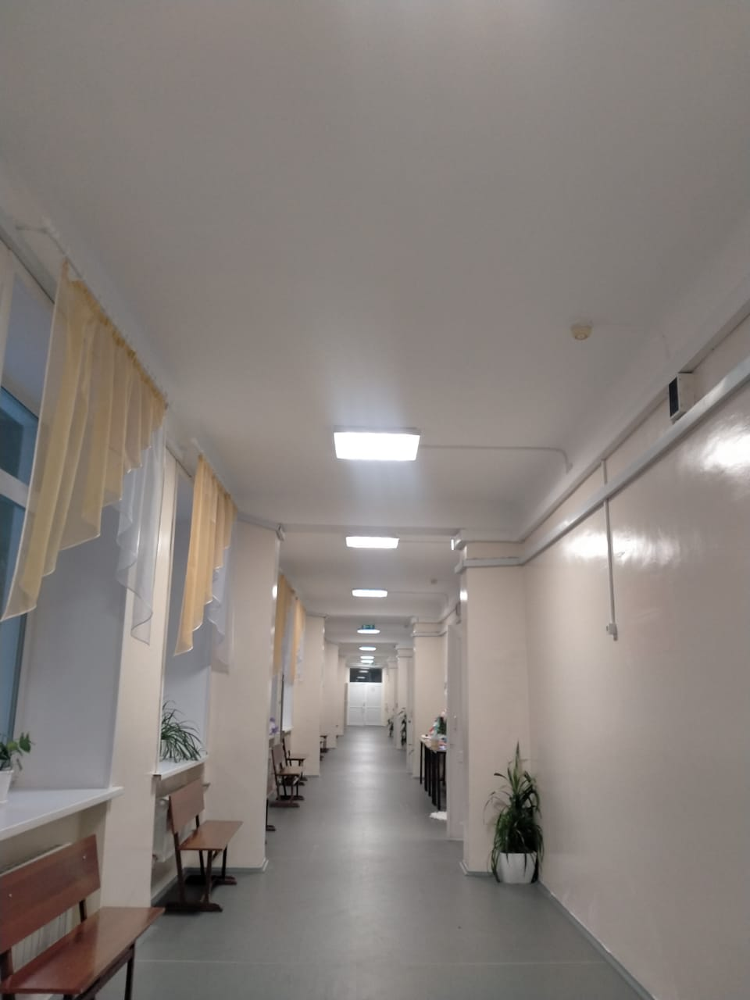
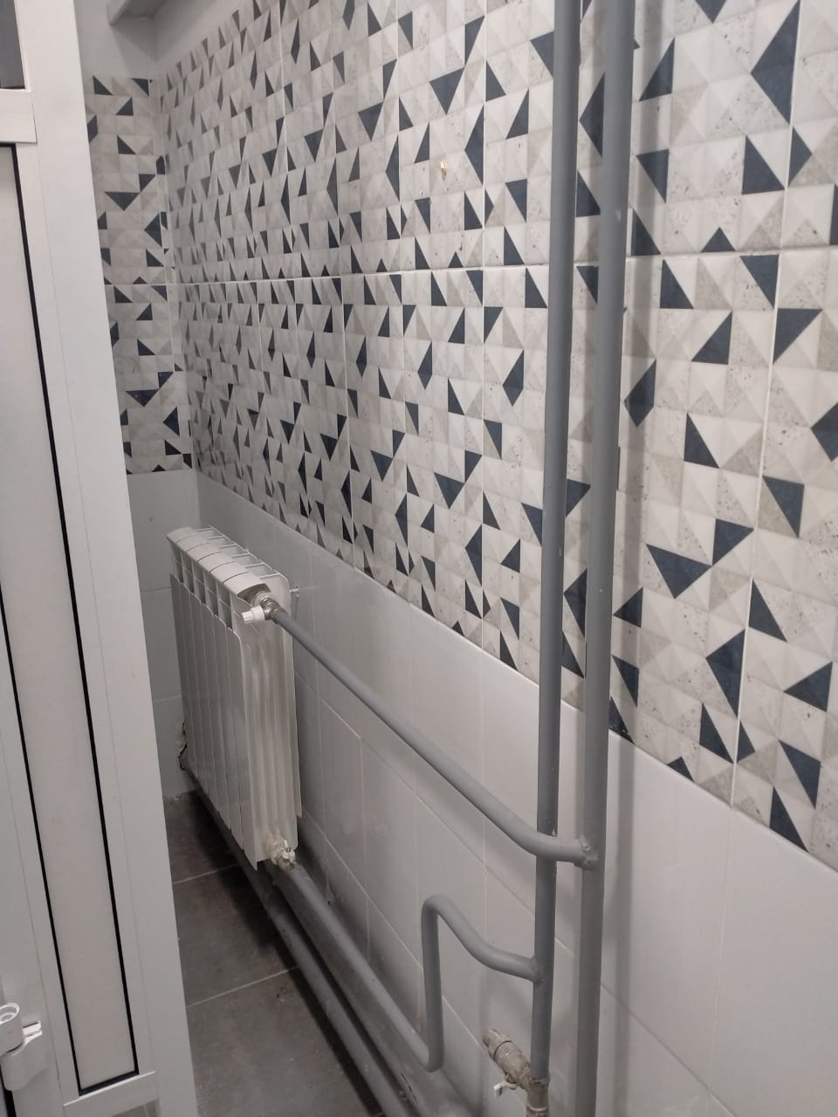
МКОУ ШР «СОШ № 1»
В декабре 2023 года завершился и капитальный ремонт МКОУ ШР «СОШ № 1». Контракт с подрядной организацией заключен на сумму 39 809,3 тыс. руб.

Slide 14
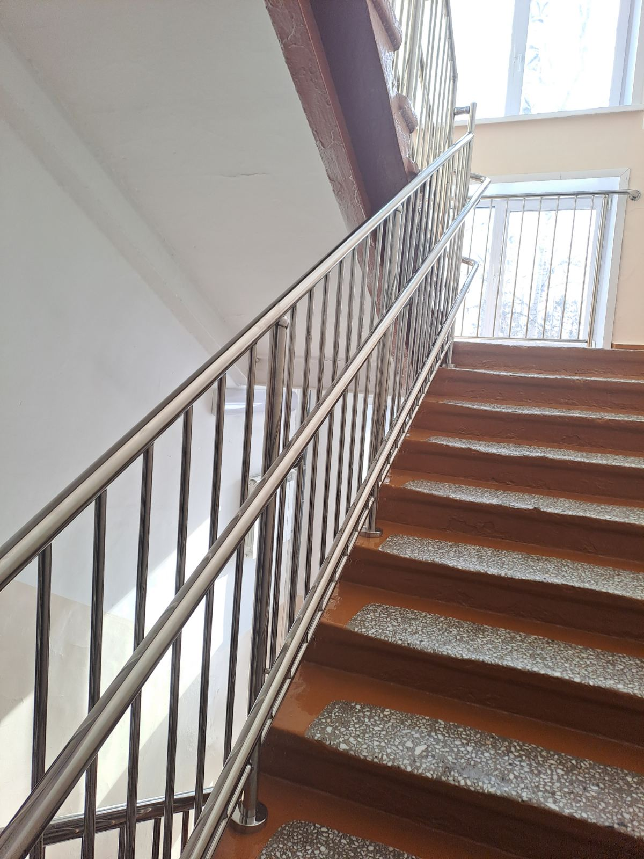
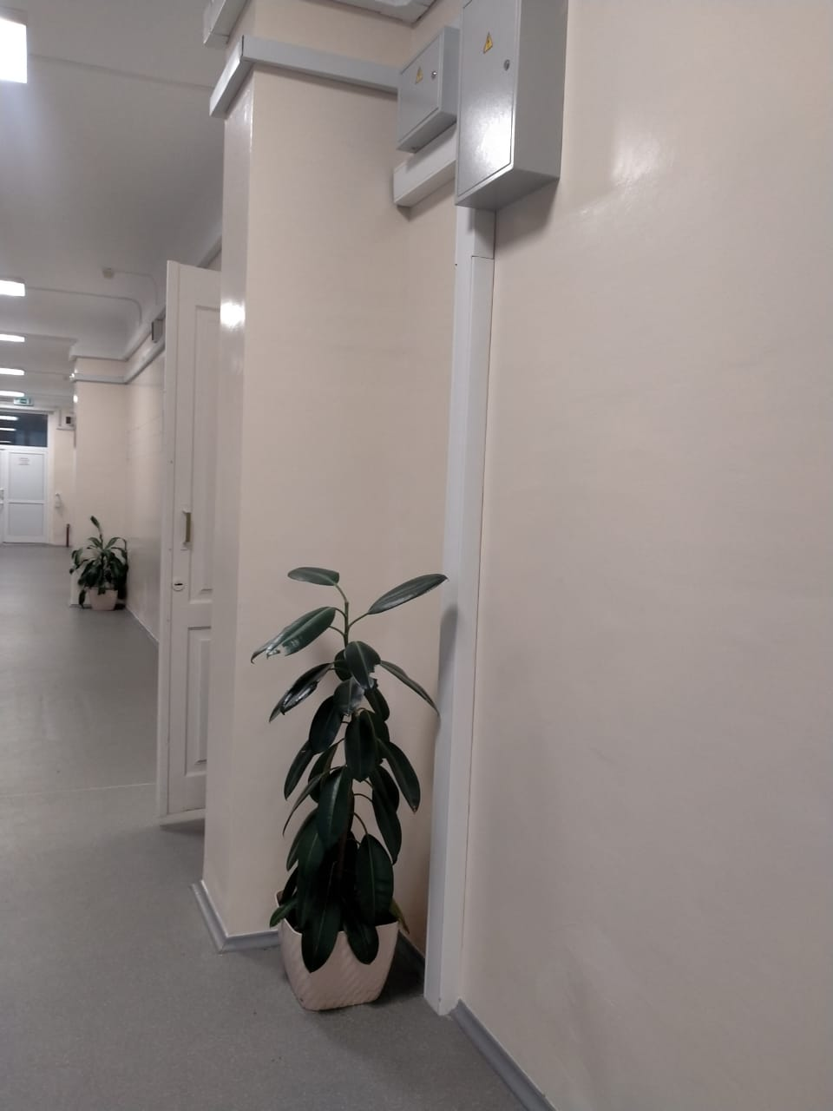
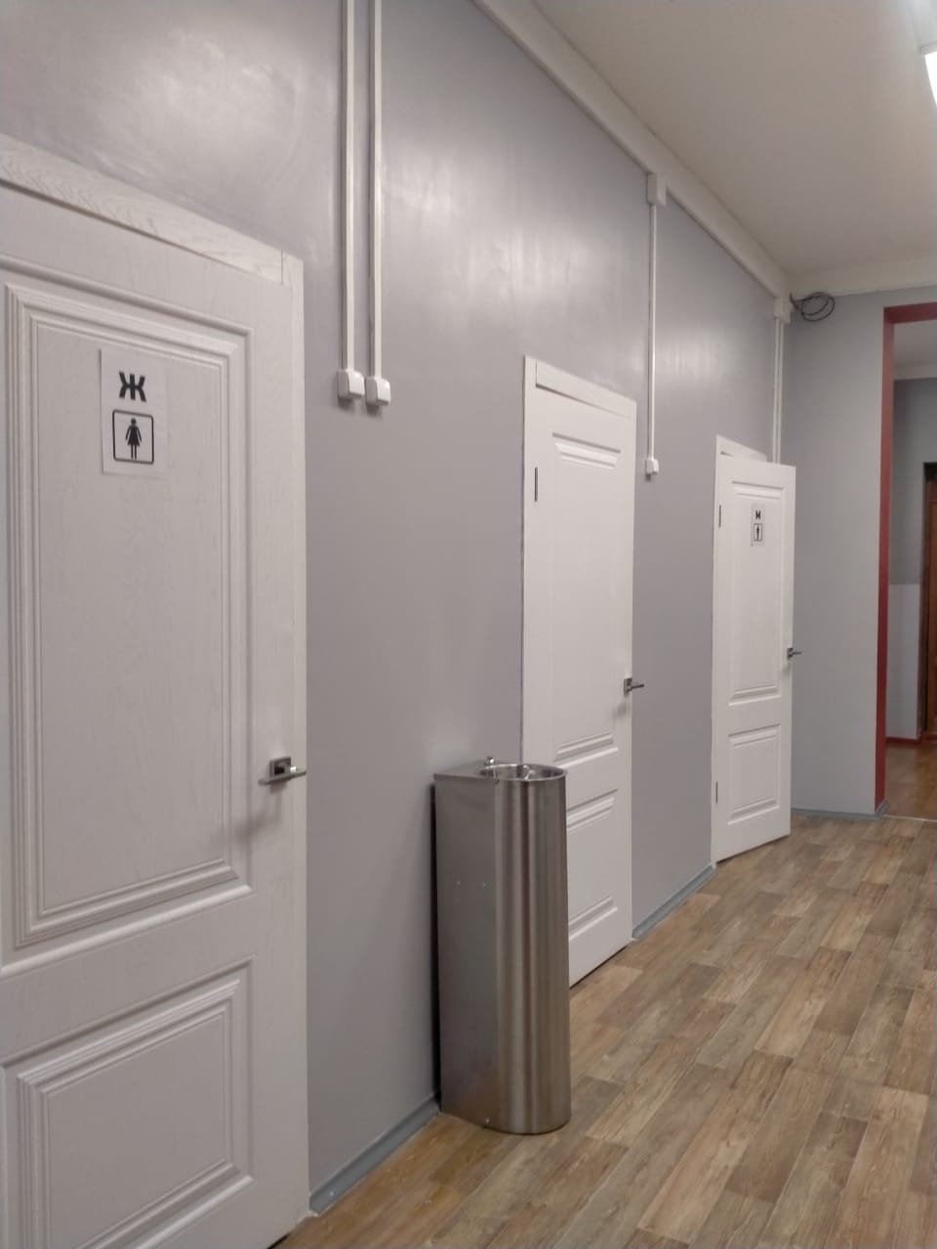
МКОУ ШР «СОШ № 1»
На текущий ремонт помещений, лестничных клеток были направлены и средства местного бюджета в размере 3 710,1 тыс. руб.

Slide 15
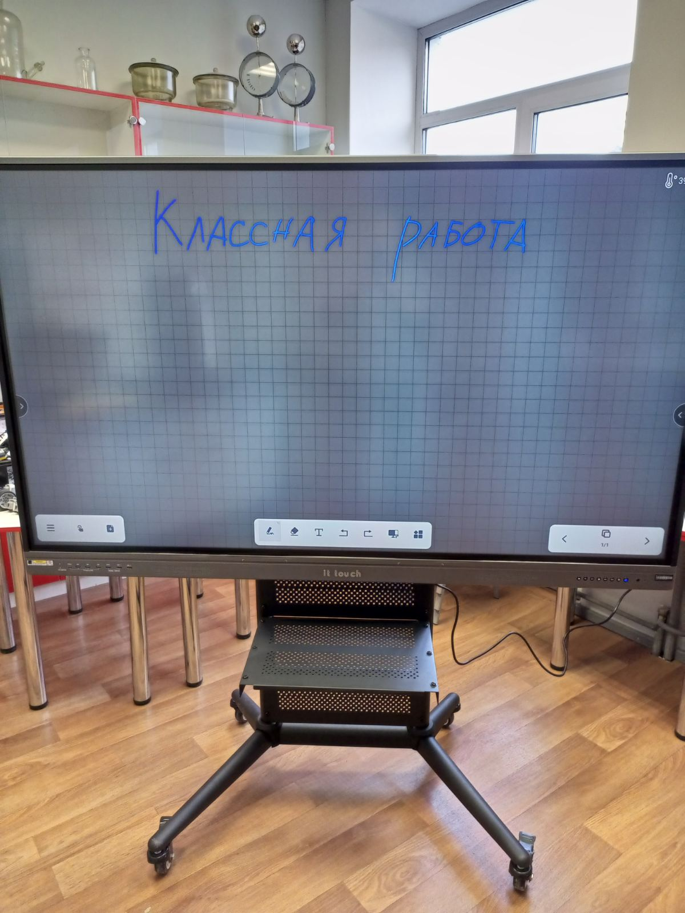
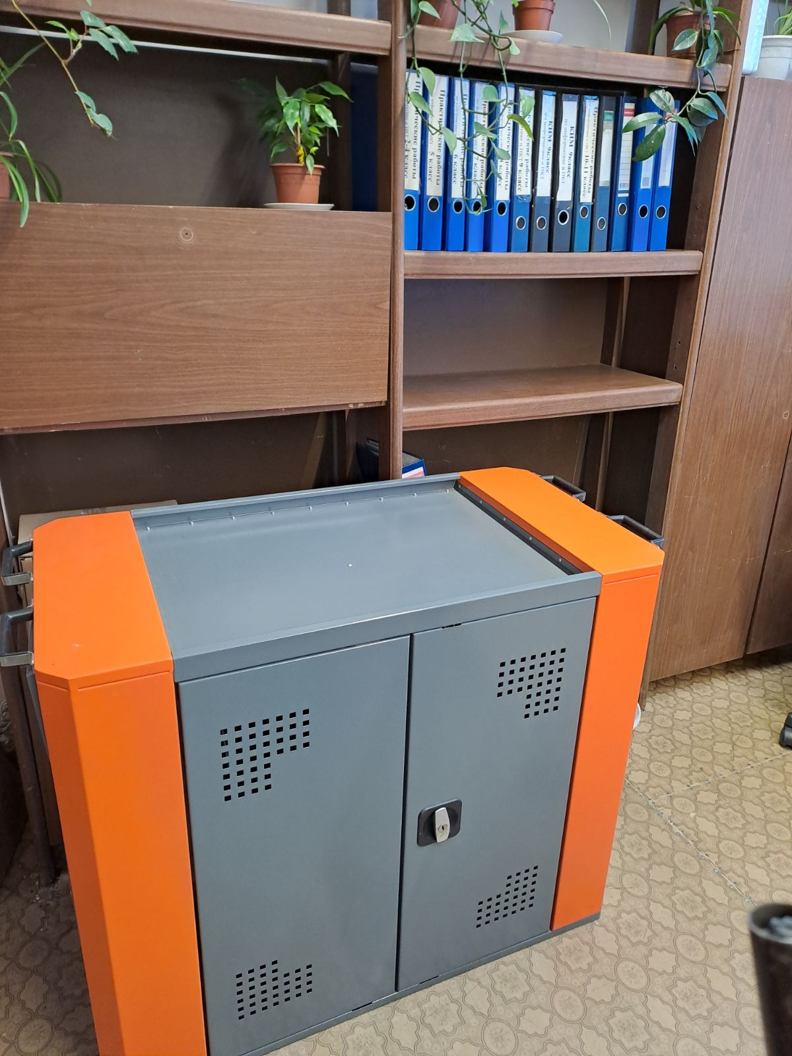
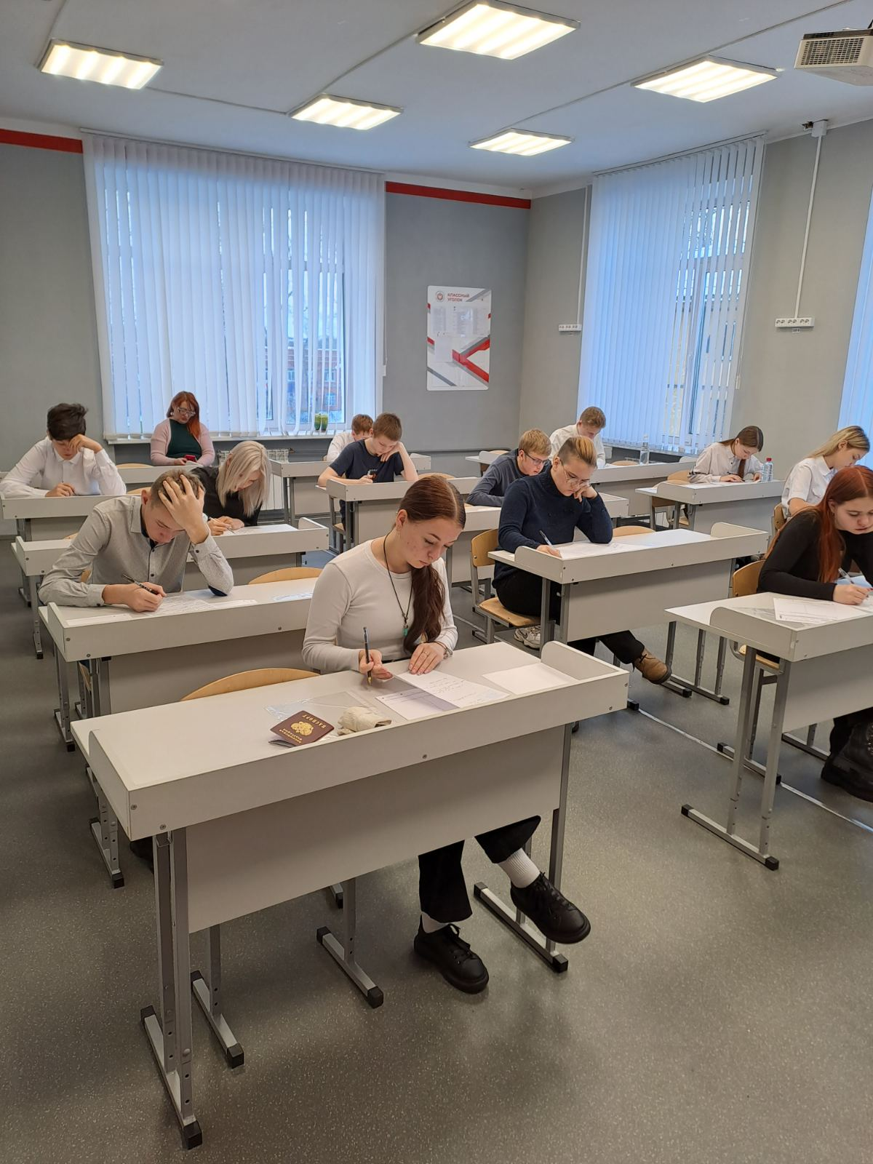
МКОУ ШР «СОШ № 1»

Slide 16
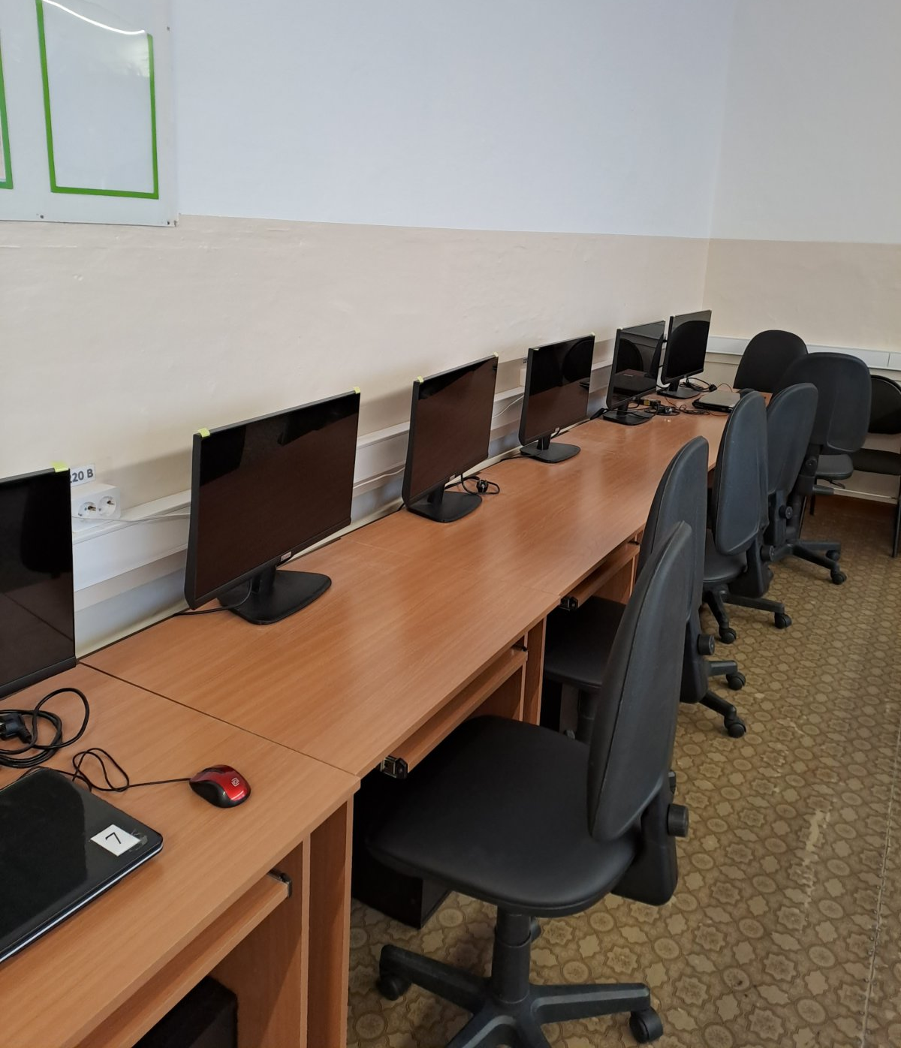
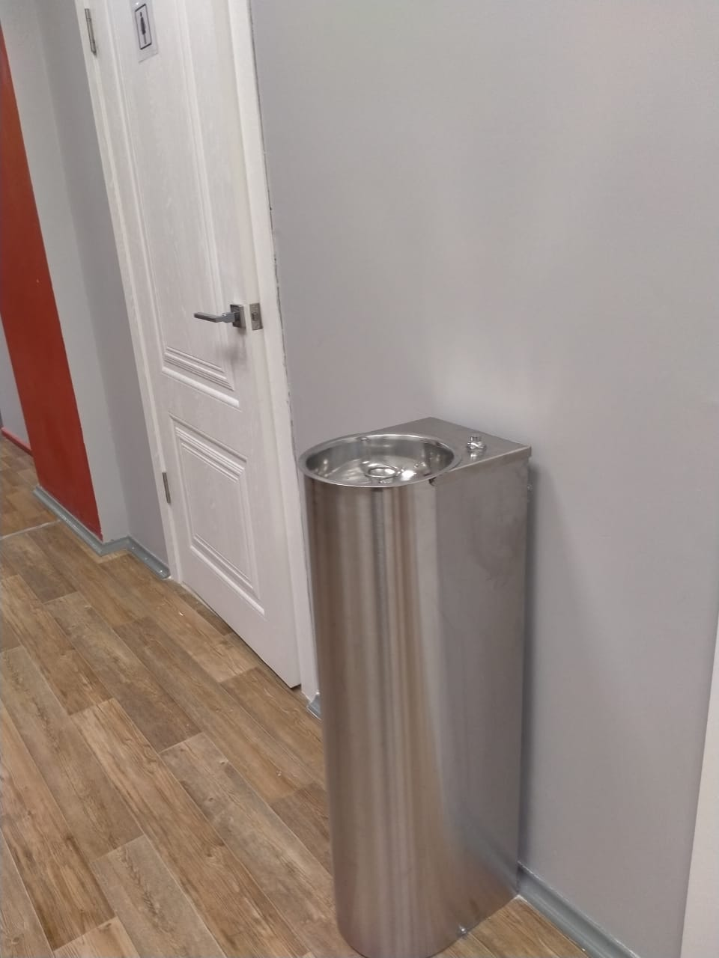
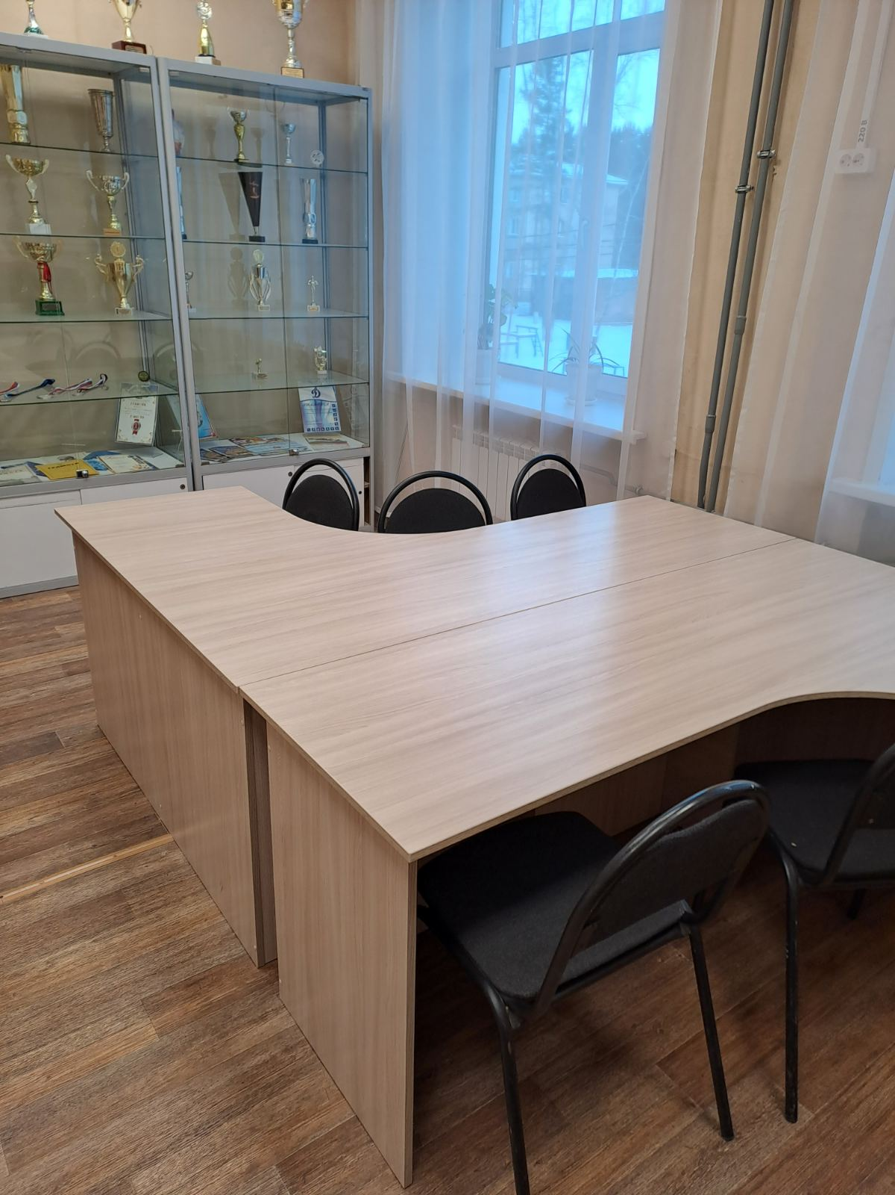
МКОУ ШР «СОШ № 1»
Всего в рамках соглашения из консолидированного бюджета на средства обучения и воспитания потрачено 9 038,2 тыс. руб.

